Slide 1
Финансовое управление Администрации городского округа город Салават Республики Башкортостан
БЮДЖЕТ ДЛЯ ГРАЖДАН
Разработанный на основе годового отчета об исполнении бюджета

Slide 2
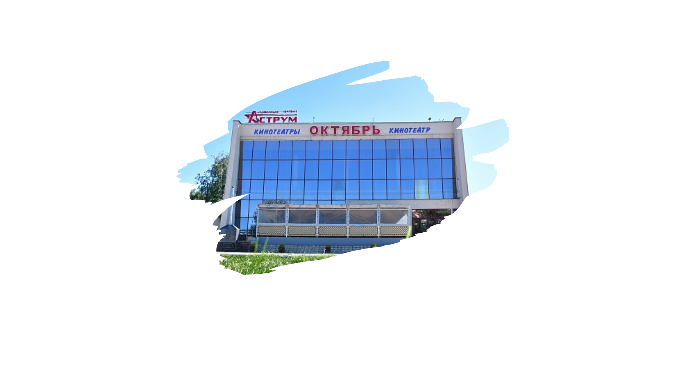
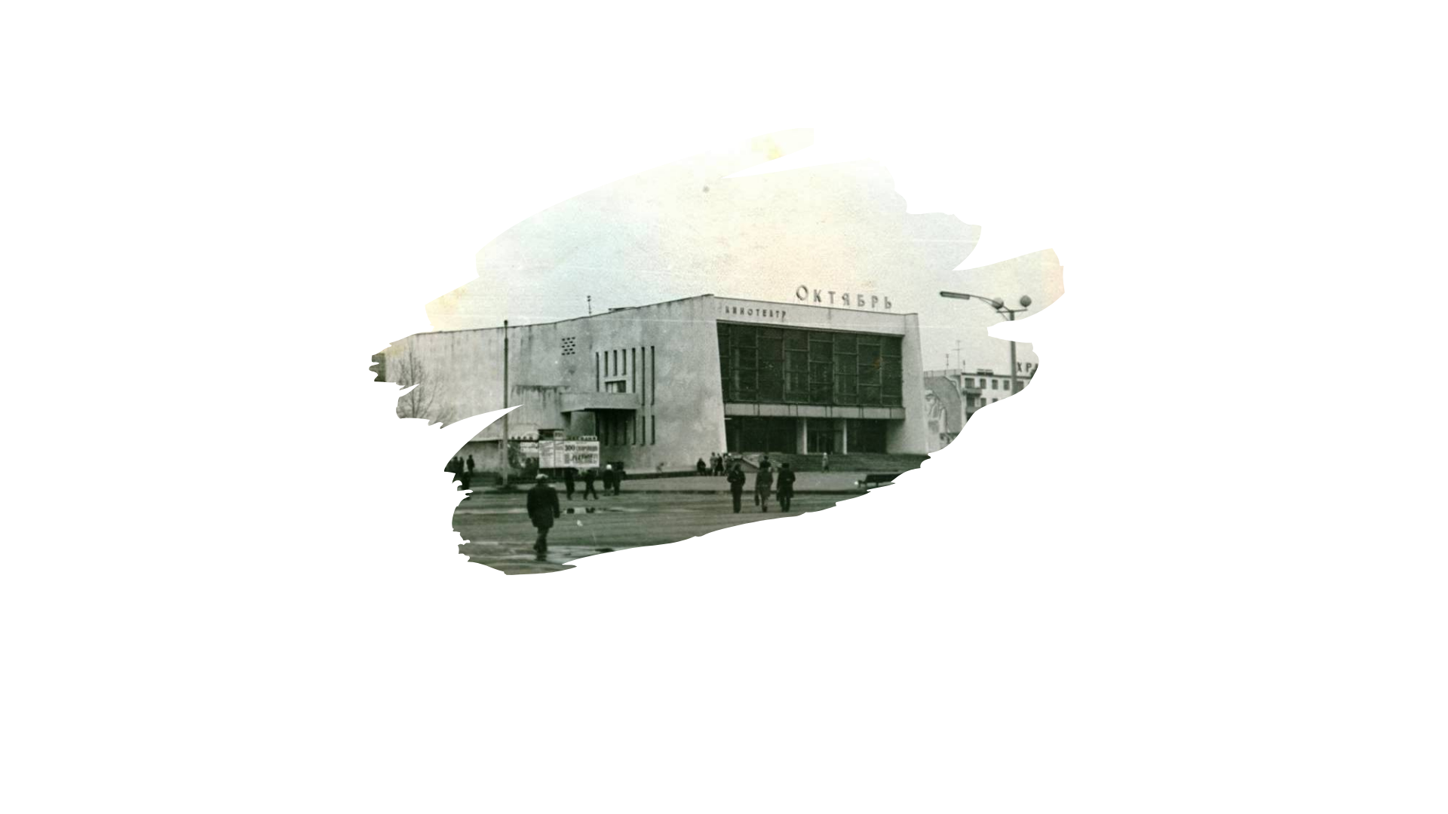
1
История развития и формирование финансовой системы

Slide 3
Общая информация о городе
Салава́т (башк. Салауат) — город в России, один из крупнейших промышленных центров Республики Башкортостан.
Площадь: 106,2 км²
Флаг
Герб
Обоснование символики:
Цветок курая – символ дружбы, семь его лепестков – семь родов, положивших начало консолидации и единению народов Башкортостана. На территории одного из семи родов – рода Юрматы – расположен город Салават.
Условно-графическое изображение емкости символизирует нефтехимическое производство, которому город обязан своим рождением, развитием, многими достижениями.
Нефтехимическое производство является одним из крупнейших в стране и играет важную роль в экономике города.
В основном поле расположены всадник и сокол, олицетворяющие стремление к свободе и образ национального героя башкирского народа – Салавата Юлаева!

Slide 4
История города Салават
Причины возникновения города Салават
Открыты большие месторождения нефти в Ишимбае
Нужда в топливе для самолетов, ракет и автомобилей, продуктах нефтехимии
Салават основан в 1948 году как посёлок при строительстве нефтехимического комбината.
Наличие большой реки Белой в этом районе и строительных материалов
Город назван в честь башкирского поэта, национального героя Салават Юлаева
Наличие большого количества незанятой рабочей силы (заключенные лагерей)
Салават является одним из крупнейших промышленных центров Республики Башкортостан, с мощным производственным потенциалом и населением 148,9 тыс. человек

Slide 5
Административно-территориальное устройство
Город расположен на юге Башкортостана, на левом берегу реки Белой (приток Камы), в 152 км к югу от Уфы. Протяженность территории городского округа город Салават в длину вдоль реки Белой составляет 5,5 км, в ширину (без 116 квартала) - 2,65 км.
Гидрографическая сеть включает р. Белую и её притоки Сухайля и Юргашка, а также многочисленные озёра-старицы. Наиболее крупные озёра Хорейкино (имеет высокие крутые берега и подпитывается родниками) и Ялпой.
Уфа
Национальный состав города Салават
русские (56%)
Салават
татары (21%)
башкиры (19%)
чуваши (2,1%)
украинцы (1,9%)

Slide 6
Бюджет для граждан
Бюджет для граждан – это документ, содержащий основные положения проекта бюджета (решение о бюджете, решение об исполнении бюджета за отчетный финансовый год) города Салават в доступной для широкого круга заинтересованных пользователей форме, разрабатываемый в целях ознакомления граждан с основными целями, задачами и приоритетными направлениями бюджетной политики, обоснованиями бюджетных расходов, планируемыми и достигнутыми результатами использования бюджетных средств.
ЦЕЛЬ:
Основная цель - предоставление актуальной информации о бюджете и отчете, о его исполнении в объективной, доступной для понимания форме.
ЗАДАЧИ
1. Информация об организации бюджетно-финансовой системы
3. Реализация функции общественного контроля за расходованием бюджетных средств
2. Повышение информированности граждан о бюджетных приоритетах и его ключевых компонентах
4. Обеспечение осведомленности граждан о социальных услугах в городе Салават

Slide 7
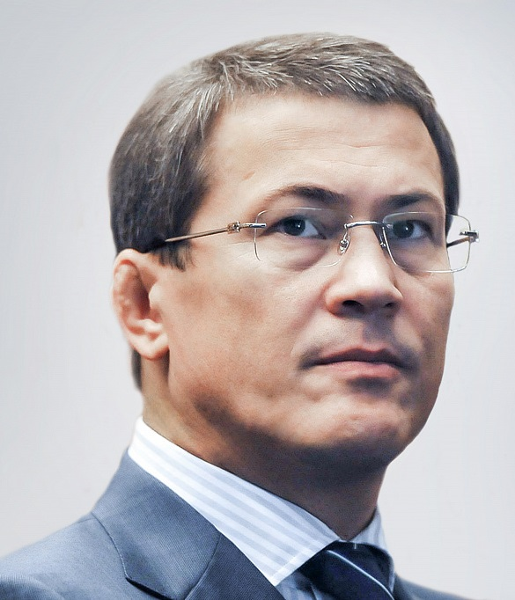
Прямая речь
Прямая речь
«Наша бюджетная политика всегда будет строиться в интересах жителей республики. Каждый вложенный рубль должен работать на развитие и благоустройство районов и городов, повышение качества жизни людей. В следующем юбилейном году мы сдадим десятки социальных объектов. Продолжим строить школы, детсады, больницы, поликлиники, ФАПы, культурные и спортивные центры. Этого курса будем придерживаться и дальше.»
Радий Фаритович Хабиров
Граждане – и как налогоплательщики, и как потребители общественных благ – должны быть уверены в том, что передаваемые ими в распоряжение государства средства используются прозрачно и эффективно, приносят конкретные результаты как для общества в целом, так и для каждой семьи, для каждого человека.

Slide 8
Основные направления бюджетной политики города Салават
Ключевыми задачами межбюджетных отношений городского округа город Салават Республики Башкортостан с Республикой Башкортостан и Российской Федерацией на период 2021-2023 годов определены:
содействие в обеспечении сбалансированности бюджета города Салават со стороны федеральных и республиканских органов, снижении рисков неисполнения первоочередных расходных обязательств;
создание условий, обеспечивающих предсказуемость, прозрачность и стабильность предоставления межбюджетных трансфертов из федерального и регионального бюджетов;
исключение на федеральном уровне требований (норм), устанавливающих объемы расходов местного бюджета на развитие и поддержку социальной и инженерной инфраструктуры;
расширение использования механизмов инициативного бюджетирования.
Для выполнения поставленных задач Администрации городского округа город Салават Республики Башкортостан необходимо обеспечить безусловное исполнение обязательств и целевых показателей городского округа город Салават Республики Башкортостан, предусмотренных Соглашениями о предоставлении финансовой поддержки бюджету города Салават, обеспечить участие городского округа в федеральных и региональных проектах, государственных программах Российской Федерации и Республики Башкортостан при соблюдении установленного уровня софинансирования мероприятий.

Slide 9
Цели бюджетной политики городского округа город Салават Республики Башкортостан на 2021 год и на плановый период 2022 и 2023 годов
Обеспечение сбалансированности бюджета городского округа город Салават Республики Башкортостан.
Реализация долгосрочных, стратегических планов, национальных и региональных проектов, направленных на повышение уровня жизни граждан, создание комфортных условий для их проживания.
Обеспечение достойного эффективного труда людей.
Развитие предпринимательства, цифровой трансформации ключевых отраслей экономики и социальной сферы.

Slide 10
Основные направления налоговой политики городского округа город Салават Республики Башкортостан на 2021 год и на плановый период 2022 и 2023 годов
Целями налоговой политики является обеспечение устойчивого роста экономического и доходного потенциала городского округа город Салават Республики Башкортостан.
В рамках системного подхода для достижения устойчивого роста налогового потенциала городского округа планируется продолжить работу по следующим направлениям:
Проведение оценки налогового потенциала городского округа город Салават Республики Башкортостан в разрезе отдельных доходных источников
Укрепление взаимодействия с крупнейшими налогоплательщиками
Реализация налогового потенциала, выявленного в результате проведения инвентаризации земельных участков и объектов капитального строительства
Мониторинг работы административных комиссий в городском округе
Анализ применения специальных налоговых режимов в целях стимулирования развития малого и среднего предпринимательства
Продолжение работы по выявлению недобросовестных налогоплательщиков, в том числе являющихся исполнителями по государственным контрактам, получателями бюджетных средств
Развитие автоматизированных систем по мониторингу доходов
Усиление мер по легализации объектов налогообложения в рамках работы Межведомственной комиссии по вопросам увеличения доходного потенциала бюджета городского округа город Салават Республики Башкортостан
Выявление лиц, осуществляющих незаконную предпринимательскую деятельность (торговая деятельность, деятельность такси и другие), в целях их регистрации и постановки на налоговый учет
Мониторинг достижения и совершенствованию целевых индикаторов ежегодного роста доходов, установленных Комплексным планом мероприятий по увеличению поступлений налоговых и неналоговых доходов бюджета городского округа город Салават Республики Башкортостан
Повышение качества работы администраторов с дебиторской задолженностью в бюджет

Slide 11
Основные направления долговой политики городского округа город Салават Республики Башкортостан на 2021 год и на плановый период 2022 и 2023 годов
Основными целями и задачами долговой политики городского округа город Салават Республики Башкортостан на предстоящий период являются обеспечение потребности в финансировании дефицита бюджета городского округа город Салават Республики Башкортостан при сохранении высокой степени долговой устойчивости, поддержание объема и структуры муниципального долга городского округа город Салават Республики Башкортостан, позволяющих своевременно исполнять принятые долговые обязательства, укрепление имиджа надежного заемщика.
Основными факторами, определяющими характер и направления долговой политики городского округа в 2021-2023 годах, являются:
сохранение потребности в заемных средствах в целях финансирования дефицита бюджета Республики Башкортостан;
оценки влияния новых заимствований на структуру накопленного долга и перспектив своевременного исполнения ранее принятых городским округом обязательств;
выбора конкретных инструментов заимствований, определение наиболее благоприятных моментов для выхода на рынок для привлечения заемных средств;
равномерного распределения долговой нагрузки по годам;
поддержания кредитного рейтинга городского округа город Салават Республики Башкортостан;
выполнения условий задолженности по коммерческим и бюджетным кредитам.
Основной приоритет налоговой политики - обеспечение устойчивости бюджета г. Салават

Slide 12
Принцип прозрачности (открытости) бюджетной системы означает:
Обязательное опубликование в средствах массовой информации (СМИ) утвержденных бюджетов и отчетов об их исполнении
Доступность иных сведений о бюджетах
Обязательная открытость для общества и СМИ проектов бюджетов, обеспечение доступа к информации на едином портале бюджетной системы Российской Федерации в сети «Интернет»
Преемственность бюджетной классификации Российской Федерации, а также обеспечение сопоставимости показателей бюджета отчетного, текущего и очередного финансового года

Slide 13
Что такое бюджет?
ЧТО ТАКОЕ БЮДЖЕТ?
Термин бюджет (от старонормандского bougette – кошелек, сумка, кожаный мешок, мешок с деньгами) означает план доходов и направлений расходования денежных средств любого экономического объекта (от государства до семьи), устанавливаемый на определенный период времени.
КАКИЕ БЫВАЮТ БЮДЖЕТЫ?
Бюджеты семей
Бюджеты публично-правовых образований:
Бюджеты организаций
Российской Федерации (федеральный бюджет, бюджеты государственных внебюджетных фондов Российской Федерации
субъектов Российской Федерации (региональные бюджеты, бюджеты территориальных фондов обязательного медицинского страхования)
муниципальных образований (местные бюджеты)

Slide 14
Основные понятия и определения
Бюджет – форма образования и расходования денежных средств, предназначенных для финансового обеспечения задач и функций государства и местного самоуправления
Доходы бюджета – денежные средства, поступающие в бюджет
Расходы бюджета – денежные средства выплачиваемые из бюджета
Бюджетная система – совокупность федерального бюджета, бюджетов субъектов Российской Федерации, местных бюджетов и бюджетов государственных внебюджетных фондов
Межбюджетные трансферты – средства, предоставляемые одним бюджетом бюджетной системы другому бюджету бюджетной системы
Консолидированный бюджет – свод бюджетов бюджетной системы на соответствующей территории
Дефицит бюджета – превышение расходов бюджета над его доходами
Профицит бюджета – превышение доходов бюджета над его расходами

Slide 15
Структура бюджета
Бюджет состоит из трех основных частей: доходов, расходов и источников финансирования дефицита бюджета
БЮДЖЕТ
ДОХОДЫ
РАСХОДЫ
ИСТОЧНИКИ ФИНАНСИРОВАНИЯ ДЕФИЦИТА БЮДЖЕТА

Slide 16
Бюджетная система
Бюджетная система – это совокупность бюджетов различных видов, организованных в определенную систему.
Бюджет Республики Башкортостан
Бюджетная система Республики Башкортостан
Бюджет Территориального фонда обязательного медицинского страхования Республики Башкортостан
Бюджеты городских округов
Местные бюджеты
Бюджеты муниципальных районов
Бюджеты городских и сельских поселений

Slide 17
Бюджетный процесс
Бюджетный процесс - ежегодное формирование и исполнение бюджета
ЭТАПЫ БЮДЖЕТНОГО ПРОЦЕССА
1. Составление проекта бюджета
2. Рассмотрение проекта бюджета
3. Утверждение бюджета
6. Муниципальный финансовый контроль
5. Формирование отчета об исполнении бюджета
4. Исполнение бюджета

Slide 18
Гражданин и его участие в бюджетном процессе
Возможности влияния граждан на состав бюджета
Помогает формировать доходную часть бюджета (налог на доходы физических лиц)
как налогоплательщик
Публичные слушания по проекту решения о бюджете городского округа город Салават Республики Башкортостан на очередной финансовый год и плановый период
БЮДЖЕТ
как получатель социальных гарантий
Публичные слушания по проекту решения об исполнении бюджета городского округа город Салават Республики Башкортостан за истекший финансовый год
Получает социальные гарантии - расходная часть бюджета (образование, культура, здравоохранение, социальная поддержка и др.)

Slide 19
Межбюджетные отношения
Дотации (от латинского «Dotatio»-дар, пожертвование)
Предоставляются на безвозмездной и безвозвратной основе без установления направлений и (или) условий их использования
Вы даете своему ребенку деньги на «карманные расходы»
Субвенции (от латинского «Subvenire»- приходить на помощь)
Предоставляются на финансирование «переданных» полномочий другим публично-правовым образованиям
Вы даете своему ребенку деньги и посылаете его в магазин купить продукты строго по списку
Субсидии (от латинского «Subsidium»-поддержка)
Предоставляются на условиях долевого софинансирования расходов других бюджетов
Вы «добавляете» средства, чтобы ваш ребенок купил себе новый телефон, если остальные он накопил сам

Slide 20
Основные направления бюджетной политики
Проведение мероприятий направленных на оптимизацию бюджетных средств
Основное направление
Сохранение режима экономии бюджетных средств за счет результатов конкурсных процедур с перераспределением образовавшейся экономии на первоочередные направления расходов
Основная цель
Повышение качества финансового менеджмента главных администраторов средств бюджета
Повышение эффективности использования бюджетных средств
Обеспечение сбалансированности бюджета городского округа, реализация национальных проектов, создание комфортных условий для проживания граждан
Повышение прозрачности и открытости бюджетных данных и бюджетного процесса для понимания гражданами реализуемой в городском округе бюджетной и налоговой политики
Обеспечение выполнения целевых показателей муниципальных программ, совершенствование системы оценки эффективности реализации муниципальных программ

Slide 21
Основные направления налоговой политики
Повышение эффективности администрирования налоговых и неналоговых доходов, подлежащих зачислению в бюджет городского округа
Для достижения задачи
Повышение уровня собираемости налогов , легализация налоговой базы, включая легализацию «теневой» заработной платы
Основная задача
Усиление претензионно-исковой работы по взысканию задолженности по неналоговым доходам
Продолжить работу по сохранению, укреплению и развитию налогового потенциала
Обеспечение роста доходного потенциала для сохранения бюджетной устойчивости и обеспечения бюджетной сбалансированности
Создание благоприятных условий для расширения производства, новых рабочих мест, стимулирование инвестиционной активности, развитие предпринимательской деятельности
Повышение эффективности управления муниципальным имуществом

Slide 22
Основные направления долговой политики
оценка влияния новых заимствований на структуру накопленного долга и перспектив своевременного исполнения ранее принятых городским округом обязательств
Для достижения задач
сохранение потребности в заемных средствах в целях финансирования дефицита бюджета Республики Башкортостан
Основные задачи
выбор конкретных инструментов заимствований, определение наиболее благоприятных моментов для выхода на рынок для привлечения заемных средств
Продолжить работу по обеспечению снижения дефицита бюджета
Обеспечение устойчивости бюджета, минимизация муниципального долга, а также расходов на его обслуживание
равномерное распределение долговой нагрузки по годам, поддержание кредитного рейтинга городского округа
выполнения условий задолженности по коммерческим и бюджетным кредитам

Slide 23
2
Основные параметры доходной части бюджета

Slide 24
Основные параметры исполнения бюджета городского округа за 2020 год (млн.руб.)
наименование | утверждено | уточнено | исполнено | % исполнения
Доходы | 3 000,7 | 3 241,4 | 3 189,4 | 98,4
Расходы | 3 090,7 | 3 335,3 | 3 230,6 | 96,9
Дефицит (-) Профицит (+) | -90,0 | -93,9 | -41,2
2020
Источниками покрытия дефицита бюджета городского округа являлись изменения остатков на счете и заемные средства кредитных учреждений

Slide 25
Исполнение бюджета городского округа за 2019-2020гг. (млн.руб.)
2019 г.
2020 г.
3 189,4
Доходы
МЛН. РУБ.
2 982,9
3 230,6
Расходы
Доходы
МЛН. РУБ.
МЛН. РУБ.
- 41,2
3 097,1
Источники
Расходы
МЛН. РУБ.
МЛН. РУБ.
- 114,3
Источники
(дефицит)
МЛН. РУБ.

Slide 26
Анализ исполнение бюджета городского округа по доходам (млн.руб.)
Налоговые доходы
Неналоговые доходы
наименование | исполнено за 2019 год | исполнено за 2020 год | отклонение | % исполнения
 |  |  |  | 2019 |  | 2020
Налоговые доходы | 837,1 | 1 105,7 | 268,6 | 95,1 | 99,8
Неналоговые доходы | 370,9 | 257,2 | -113,6 | 102,2 | 99,8
Безвозмездные поступления | 1 774,9 | 1 826,5 | 51,6 | 99,4 | 97,4
Итого | 2 982,9 | 3 189,4 | 206,5 | 98,5 | 98,4

Slide 27
Структура налоговых и неналоговых доходов бюджета городского округа ( % )
2019
2020

Slide 28
Динамика основных доходов бюджета городского округа за период 2019 - 2020 гг. (млн.руб.)
Наименование (доля от налоговых и неналоговых доходов, %) | За 2019 год | За 2020 год | Отклонение | Отклонение % | Пояснение
НДФЛ (55,9%) | 625,8 | 762,5 | 136,7 | 121,8 | Рост связан с увеличением дополнительного норматива на 12 %
Налог на имущество (14,5%) | 58,5 | 197,5 | 139,0 | 337,6 | Организация мониторинга доходов, в том числе от крупных налогоплательщиков
Налоги на совокупный доход (9%) | 130,3 | 122,8 | - 7,5 | 94,2 | Снижение в связи с введением карантинных мер (COVID-19)
Доходы от использования муниципального имущества (12%) | 237,9 | 163,1 | - 74,8 | 68,6 | Снижение в связи с введением карантинных мер (COVID-19)
Доходы от реализации муниципального имущества (5,6%) | 97,6 | 76,5 | - 21,1 | 78,4 | Уменьшение заявок на приватизацию муниципального имущества
Иные доходы (3%) | 57,9 | 40,6 | - 17,3 | 70,1 | Снижение в связи с введением карантинных мер (COVID-19)
Итого: | 1 208,0 | 1 363,0 | 155,0

Slide 29
Структура безвозмездных поступлений в бюджет городского округа ( % )
2019
2020

Slide 30
Объем собственных доходов местного бюджета в расчете на одного жителя
ДОХОДЫ
(2019 г.)
1 880,7
млн. руб.
ЧИСЛЕННОСТЬ
151 036
человек
ОБЕСПЕЧЕННОСТЬ
12 452,3
рублей
ДОХОДЫ
(2020 г.)
2 103,5
млн. руб.
ЧИСЛЕННОСТЬ
149 724
человек
ОБЕСПЕЧЕННОСТЬ
14 049,1
рублей
Бюджетная обеспеченность на одного жителя из расчета собственные доходы бюджета на душу населения составила 14 049,1 рублей, рост к уровню 2019 года на 1 596,8 рублей

Slide 31
ЭКОНОМИЧЕСКИЙ ЭФФЕКТ «ДОРОЖНОЙ КАРТЫ»
ЭКОНОМИЧЕСКИЙ ЭФФЕКТ
план – 161,3 млн. руб.,
факт – 326,7 млн. руб. 202,5%
Повышение доходного потенциала 109,9 млн. руб. (113%)
2020
Повышение эффективности закупок 158,9 млн. руб. (401,3%)
Иные мероприятия 34,4 млн. руб. (256,2%)
Оптимизация расходов на местное самоуправление
141,7 тыс. руб. (116,1%)
Повышение эффективности расходов на ЖКХ 1,3 млн. руб. (275,7%)

Slide 32
Крупные налогоплательщики
ООО «Газпром Нефтехим Салават»
ООО «Завод строительных материалов и конструкций»
АО «Салаватстекло»
ООО «Ново-Салаватская ТЭЦ»
АО «Салаватский химический завод»
ООО «Предприятие промышленного железнодорожного транспорта»
АО «Салаватнефтемаш»
ООО «Акрил Салават»
АО «СалаватНефтехимРемстрой»

Slide 33
Прогноз социально-экономического развития
Основные показатели социально-экономического развития городского округа город Салават РБ
№ п/п | Показатели | Единица измерения | Отчет | Оценка | Прогноз
 |  |  |  |  | 2021 |  |  | 2022 |  |  | 2023
 |  |  | 2019 | 2020 | Консервативный - вариант1 | Базовый - вариант2 | Целевой - вариант3 | Консервативный - вариант1 | Базовый - вариант2 | Целевой - вариант3 | Консервативный - вариант1 | Базовый - вариант2 | Целевой - вариант3
1 | Объем отгруженных товаров собственного производства, выполненных работ и услуг собственными силами по чистому виду экономической деятельности "Промышленное производство" (по полному кругу организаций)
 | в ценах соответствующих лет | тыс. руб. | 259 923 341 | 216 502 857 | 222 495 667 | 230 428 902 | 243 574 785 | 231 849 824 | 240 367 796 | 259 895 728 | 242 687 193 | 255 872 039 | 280 658 629
 |  | в % к предыдущему году | 93,50 | 82,41 | 100,54 | 104,15 | 110,35 | 100,08 | 101,93 | 104,47 | 100,02 | 103,70 | 105,40
 | в сопоставимых ценах | тыс.руб. | 259 923 341 | 214 205 956 | 215 358 919 | 223 088 329 | 236 386 639 | 215 533 650 | 227 394 714 | 246 952 046 | 215 585 238 | 235 809 890 | 260 281 278
1.1. | Объем отгруженных товаров собственного производства, выполненных работ и услуг собственными силами по чистому виду экономической деятельности "Промышленное производство" (по крупным и средним организациям)
 | в ценах соответствующих лет | тыс. руб. | 259 306 686 | 215 946 852 | 221 966 427 | 229 845 436 | 242 981 483 | 231 435 032 | 238 426 019 | 257 553 250 | 242 124 238 | 253 039 374 | 277 004 364
 |  | в % к предыдущему году | 93,50 | 82,40 | 100,56 | 104,15 | 110,37 | 100,14 | 101,40 | 103,82 | 99,97 | 103,42 | 105,01
 | в сопоставимых ценах | тыс.руб. | 259 306 686 | 213 668 233 | 214 869 591 | 222 545 229 | 235 832 784 | 215 166 654 | 225 656 793 | 244 847 397 | 215 108 143 | 23 3376 800 | 257 124 305
2 | Оборот розничной торговли (во всех каналах реализации)
 | в ценах соответствующих лет | млн. руб. | 27 351,435 | 28 477,770 | 30 357,300 | 30 831,120 | 30 919,430 | 32 170,780 | 32 962,510 | 33 185,670 | 34 226,560 | 35 240,880 | 35 686,810
 | сопоставимых ценах | млн. руб. | 27 351,435 | 27 488,192 | 28 175,397 | 28 642,696 | 28 780,137 | 28 682,554 | 29 473,334 | 29 787,442 | 29 313,570 | 30 298,588 | 30 859,790
 |  | в % к предыдущему году | 102,90 | 100,50 | 102,50 | 104,20 | 104,70 | 101,80 | 102,90 | 103,50 | 102,20 | 102,80 | 103,60
3 | Объем реализации платных услуг населению
 | в ценах соответствующих лет | млн. руб. | 8 492,910 | 8 811,564 | 9 217,292 | 9 300,465 | 9 392,828 | 9 680,231 | 9 865,040 | 10 100,605 | 10 247,928 | 10 485,354 | 10 935,319
 | сопоставимых ценах | млн. руб. | 8 492,910 | 8 407,981 | 8 416,389 | 8 500,469 | 8 601,364 | 8 458,471 | 8 636,476 | 8 885,209 | 8 585,348 | 8 826,479 | 9 240,618
 |  | в % к предыдущему году | 100,50 | 99,00 | 100,10 | 101,10 | 102,30 | 100,50 | 101,60 | 103,30 | 101,50 | 102,20 | 104,00

Slide 34
Прогноз социально-экономического развития
№ п/п | Показатели | Единица измерения | Отчет | Оценка | Прогноз
 |  |  |  |  | 2021 |  |  | 2022 |  |  | 2023
 |  |  | 2019 | 2020 | Консервативный - вариант1 | Базовый - вариант2 | Целевой - вариант3 | Консервативный - вариант1 | Базовый - вариант2 | Целевой - вариант3 | Консервативный - вариант1 | Базовый - вариант2 | Целевой - вариант3
4 | Оборот общественного питания
 | в ценах соответствующих лет | млн.руб. | 725,948 | 737,040 | 764,338 | 767,414 | 769,721 | 794,254 | 799,854 | 807,048 | 826,186 | 836,990 | 852,030
 | в сопоставимых ценах | млн. руб. | 725,948 | 711,429 | 712,140 | 715,698 | 718,543 | 714,989 | 721,423 | 729,321 | 719,279 | 730,802 | 746,096
 |  | в % к предыдущему году | 100,50 | 98,00 | 100,10 | 100,60 | 101,00 | 100,40 | 100,80 | 101,50 | 100,60 | 101,30 | 102,30
5 | Объем инвестиций в основной капитал за счет всех источников финансирования (без субъектов малого предпринимательства и объемов инвестиций, не наблюдаемых прямыми статистическими методами)
 | в ценах соответствующих лет | млн. руб. | 28 494,730 | 20 315,320 | 14 038,830 | 14 262,760 | 21 108,840 | 11 577,730 | 11 785,160 | 18 269,670 | 8 842,240 | 9 040,610 | 20 142,310
 | в сопоставимых ценах | млн. руб. | 28 494,730 | 19 348,080 | 12 661,150 | 12 887,110 | 19 109,200 | 9 896,810 | 10 112,030 | 15 736,430 | 7 170,940 | 7 373,710 | 16 523,250
 |  | в % к предыдущему году | 168,30 | 67,90 | 65,44 | 66,61 | 98,77 | 78,17 | 78,47 | 82,35 | 72,46 | 72,92 | 105,00
5.1 | Объем инвестиций в основной капитал (за исключением бюджетных средств) (без субъектов малого предпринимательства и объемов инвестиций, не наблюдаемых прямыми статистическими методами) | млн. руб. в сопоставимых ценах | 28 172,510 | 18 514,970 | 11 488,540 | 11 712,570 | 17 931,750 | 9 240,230 | 9 453,220 | 15 075,220 | 7 151,940 | 7 354,610 | 16 504,350
 |  | в % к предыдущему году в сопоставимых ценах | 176,83 | 65,72 | 62,05 | 63,26 | 96,85 | 80,43 | 80,71 | 84,07 | 77,40 | 77,80 | 109,48
 |  | млн. рублей в ценах соответствующих лет | 28 172,510 | 19 440,720 | 12 738,490 | 12 962,300 | 19 807,410 | 10 809,070 | 11 016,350 | 17 501,350 | 8 818,000 | 9 016,400 | 20 118,500
6 | Продукция сельского хозяйства во всех категориях хозяйств
 | в ценах соответствующих лет | млн.руб. | 490,96 | 518,82 | 547,04 | 547,95 | 550,41 | 576,36 | 580,17 | 586,77 | 607,84 | 616,09 | 627,35
 | в сопоставимых ценах | млн.руб. | 490,96 | 501,27 | 509,19 | 513,00 | 516,81 | 517,34 | 525,31 | 533,35 | 526,13 | 538,45 | 550,95
 |  | в % к предыдущему году | 98,00 | 102,10 | 101,58 | 102,34 | 103,10 | 101,60 | 102,40 | 103,20 | 101,70 | 102,50 | 103,30
7 | Финансы
 | Доходы
 | Прибыль прибыльных организаций | млн.руб. | 45 895,180 | 4 724,350 | 3 522,200 | 3 841,100 | 3 988,620 | 5 171,270 | 5 511,350 | 6 064,210 | 1 486,430 | 2 086,960 | 3 246,540
 | Справочно: сальдо прибылей и убытков | млн.руб. | 45 452,090 | 3 950,620 | 3 250,250 | 3 577,450 | 3 736,890 | 4 890,880 | 5 240,470 | 5 806,220 | 1 193,960 | 1 807,180 | 2 978,270
 | Доходы бюджетов муниципальных районов и городских округов - всего | млн. рублей | 2 982,850 | 3 346,450 | 3 081,362 | 3 138,670 | 3 195,978 | 3 095,520 | 3 155,320 | 3 215,120 | 3 157,661 | 3 219,130 | 3 280,599
 | Налоговые и неналоговые доходы | млн.рублей | 1 207,980 | 1 328,500 | 1 375,392 | 1 432,700 | 1 490,008 | 1 435,190 | 1 494,990 | 1 554,790 | 1 475,261 | 1 536,730 | 1 598,199
 | Расходы бюджетов муниципальных районов и городских округов - всего | млн. рублей | 3 097,120 | 3 440,320 | 3 171,362 | 3 228,670 | 3 285,978 | 3 155,520 | 3 215,320 | 3 275,120 | 3 187,661 | 3 249,130 | 3 310,599

Slide 35
Прогноз социально-экономического развития
№ п/п | Показатели | Единица измерения | Отчет | Оценка | Прогноз
 |  |  |  |  | 2021 |  |  | 2022 |  |  | 2023
 |  |  | 2019 | 2020 | Консервативный - вариант1 | Базовый - вариант2 | Целевой - вариант3 | Консервативный - вариант1 | Базовый - вариант2 | Целевой - вариант3 | Консервативный - вариант1 | Базовый - вариант2 | Целевой - вариант3
8 | Численность населения (среднегодовая) - всего | чел. | 151 036 | 149 939 | 149 014 | 149 259 | 149 503 | 148 214 | 148 559 | 149 003 | 147 464 | 147 909 | 148 503
9 | Коэффициент миграционного прироста (на 10 тыс. населения) | человек на 10 тыс. человек | -33,400 | -16,600 | -16,800 | -13,500 | -8,600 | -16,000 | -13,000 | -8,900 | -13,200 | -11,400 | -6,900
10 | Численность занятых в экономике (среднегодовая) - всего | чел. | 65 750 | 63 779 | 64 010 | 64 100 | 64 255 | 64 110 | 64 215 | 64 358 | 64 215 | 64 415 | 64 521
12 | Среднемесячная начисленная заработная плата c учетом субъектов малого предпринимательства | рублей | 28 397,00 | 30 081,00 | 30 948,00 | 31 044,00 | 31 133,00 | 31 817,00 | 32 037,00 | 32 254,00 | 32 740,00 | 33 094,00 | 33 447,00
13 | Среднемесячная заработная плата | рублей | 43 797,00 | 45 317,00 | 46 676,00 | 46 903,00 | 47 130,00 | 48 076,00 | 48 545,00 | 49 062,00 | 49 518,00 | 50 244,00 | 51 074,00
14 | Среднемесячные денежные доходы на душу населения | рублей | 28 588,00 | 28 634,00 | 29 149,00 | 29 351,00 | 29 558,00 | 29 815,00 | 30 181,00 | 30 511,00 | 30 588,00 | 31 128,00 | 31 652,00
15 | Уровень зарегистрированной безработицы (на конец периода в % к численности экономически активного населения) | % | 0,73 | 3,60 | 3,20 | 3,00 | 2,80 | 3,00 | 2,50 | 2,30 | 2,50 | 2,00 | 1,80
16 | Ввод в эксплуатацию жилых домов за счет всех источников финансирования | кв.м общей площади | 25 320,00 | 21 000,00 | 20 500,00 | 21 500,00 | 41 306,00 | 21 000,00 | 22 000,00 | 45 726,00 | 21 500,00 | 22 500,00 | 49 247,00
17 | Общая площадь жилых помещений, приходящаяся на 1 жителя (на конец года) | кв. м | 23,000 | 23,050 | 23,080 | 23,090 | 23,200 | 23,340 | 23,350 | 23,380 | 23,490 | 23,500 | 23,660
18 | Ввод жилых домов, на душу населения | кв. метров на одного человека в год | 0,170 | 0,140 | 0,140 | 0,140 | 0,270 | 0,140 | 0,150 | 0,300 | 0,140 | 0,150 | 0,330

Slide 36
3
ПРОГРАММА ПОДДЕРЖКИ МЕСТНЫХ ИНИЦИАТИВ
Программа поддержки местных инициатив

Slide 37
Программа поддержки местных инициатив
Проект по поддержке местных инициатив (ППМИ) – это механизм, позволяющий объединить финансовые ресурсы республиканского бюджета, бюджетов муниципальных образований, средства физических и юридических лиц, и направить их на решение социально-значимых проблем.
Этапы ППМИ
Собрания
Собрание жителей - ключевой этап реализации ППМИ. Задачи собрания жителей: Обсуждение и отбор проекта для участия в конкурсе; Выбор инициативной группы; Определение суммы денежного и не денежного вклада в реализацию проекта.
Подготовка заявок
Сбор всех необходимых документов и размещение в информационной системе управления в электронном виде.
Подведение итогов
Позволяет определить трудности возникшие на всех этапах реализации и учесть их, для дальнейшего улучшения программы.
Заключение контрактов
Отбор подрядчиков и поставщиков услуг проводится победителями конкурсного отбора согласно ФЗ 44.
Реализация проектов
Работы реализуются подрядчиками совместно с жителями, если это было заявлено в конкурсной документации. На данном этапе жители населенных пунктов могут следить за ходом и качеством работ.

Slide 38
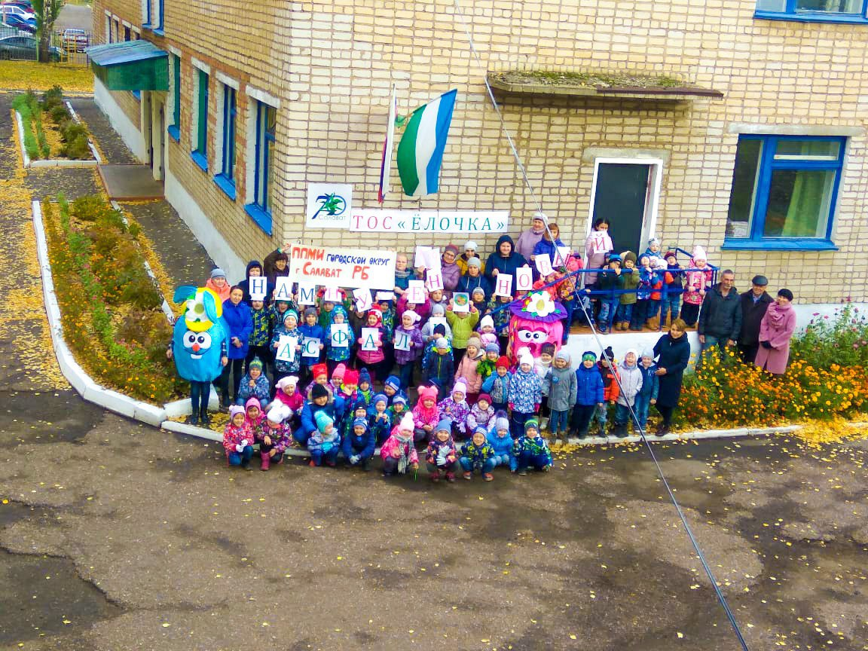
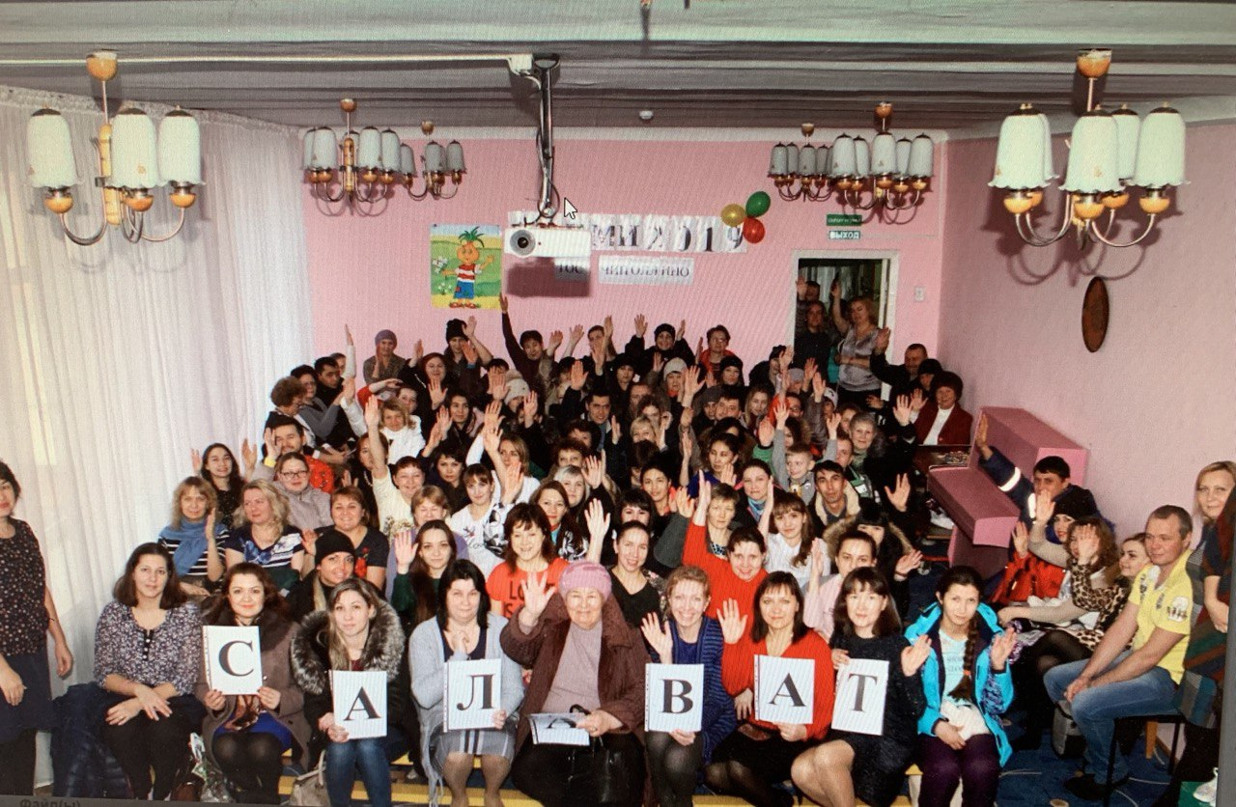
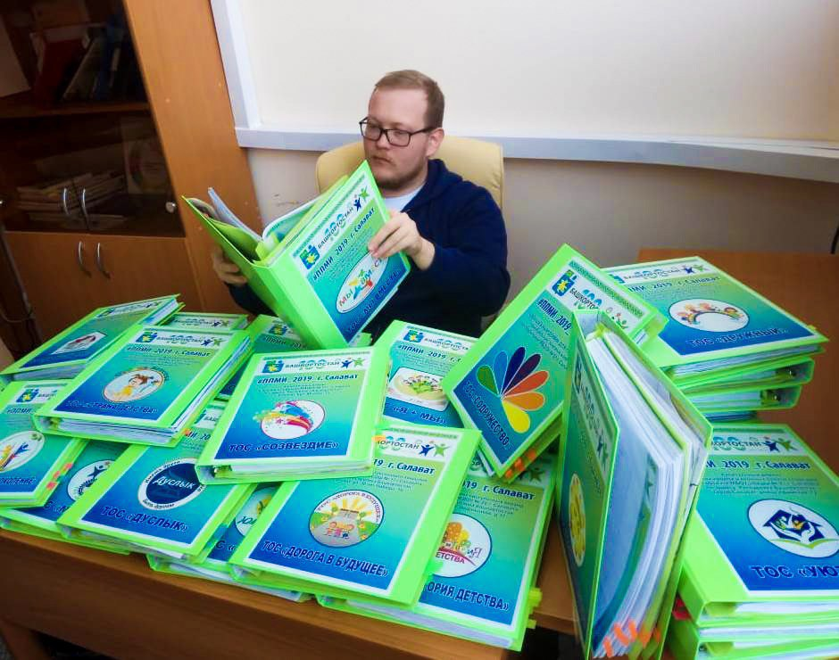
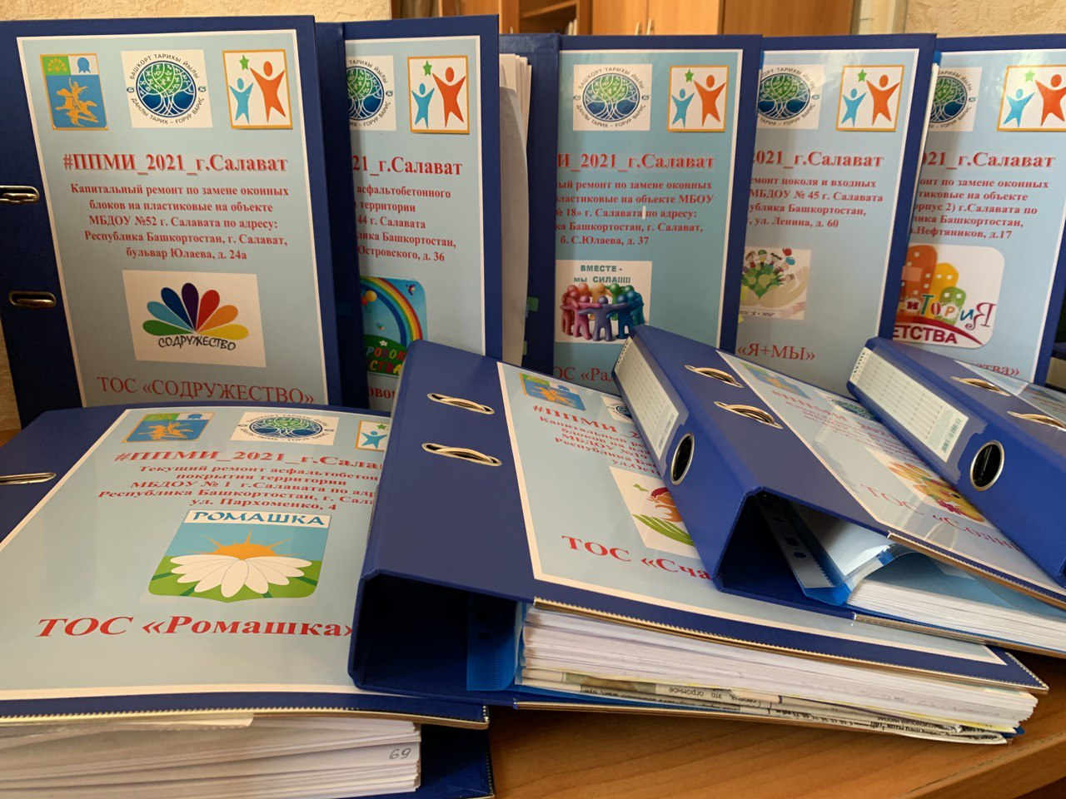
Программа поддержки местных инициатив
Все пожелания и мечты горожан постепенно воплощаются в жизнь. Активные граждане воплощают идеи, они принимают участие в благоустройстве города лично, создавая совершенно новую, очень прогрессивную и уже апробированную на территории Республики Башкортостан форму территориального общественного самоуправления, которая позволяет при помощи софинансирования из различных источников, воплощать проекты благоустройства города в жизнь. Территориальные общественные самоуправления занимаются составлением актуальных и перспективных проектов для участия в Программе поддержки местных инициатив в Республике Башкортостан (ППМИ). Это интересная, плодотворная работа творческих людей нашего города, которая рассчитана не на сиюминутную выгоду, а на результат, который будет украшать город Салават и служить внукам и правнукам.

Slide 39
Реализация программы поддержки местных инициатив за 2019-2020 гг.
Позитивные изменения инфраструктуры Салавата положительно влияют на его имидж, настроение горожан и атмосферу. Финансирование работ по благоустройству территории – дело хлопотное и дорогостоящее, активные горожане идут в ногу со всей Республикой и выходят с предложениями. В городе Салават программа поддержки местных инициатив реализуется с 2016 года. На сегодняшний день уже реализовано 93 проекта
2018-2021

Slide 40
Структура фактических расходов бюджета на программу поддержки местных инициатив за 2020г.
55,5
Субсидия Республики Башкортостан
МЛН. РУБ.
83,2
11,1
Средства местного бюджета
2019-2020
МЛН. РУБ.
МЛН. РУБ.
8,3
Средства населения
МЛН. РУБ.
8,3
Средства спонсоров
МЛН. РУБ.
 | 2019 | 2020
 | 38,1 | 45,1

Slide 41
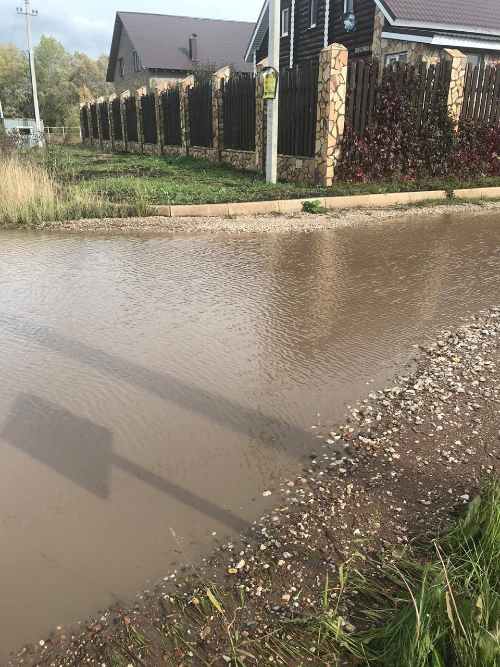
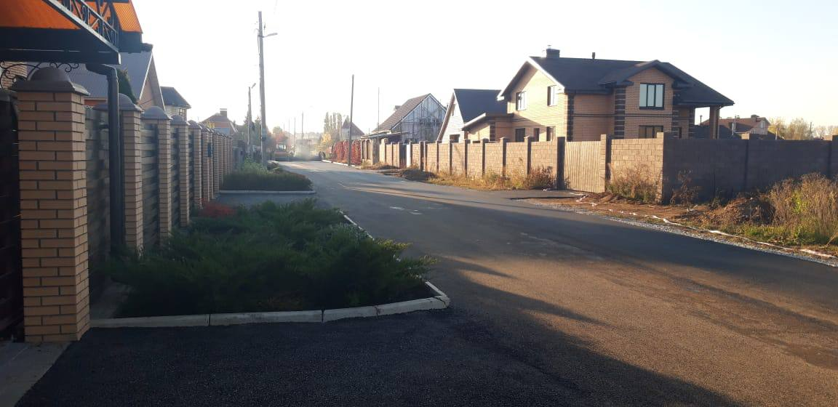
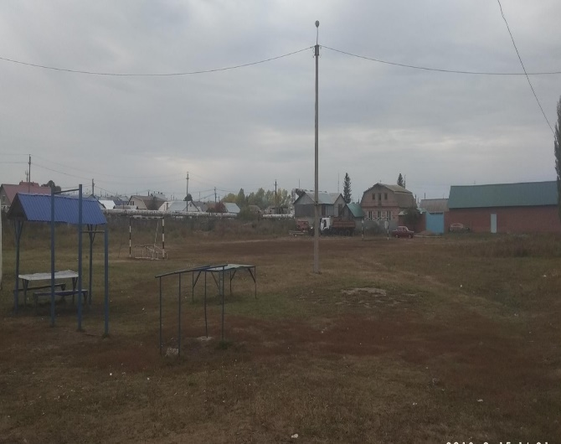
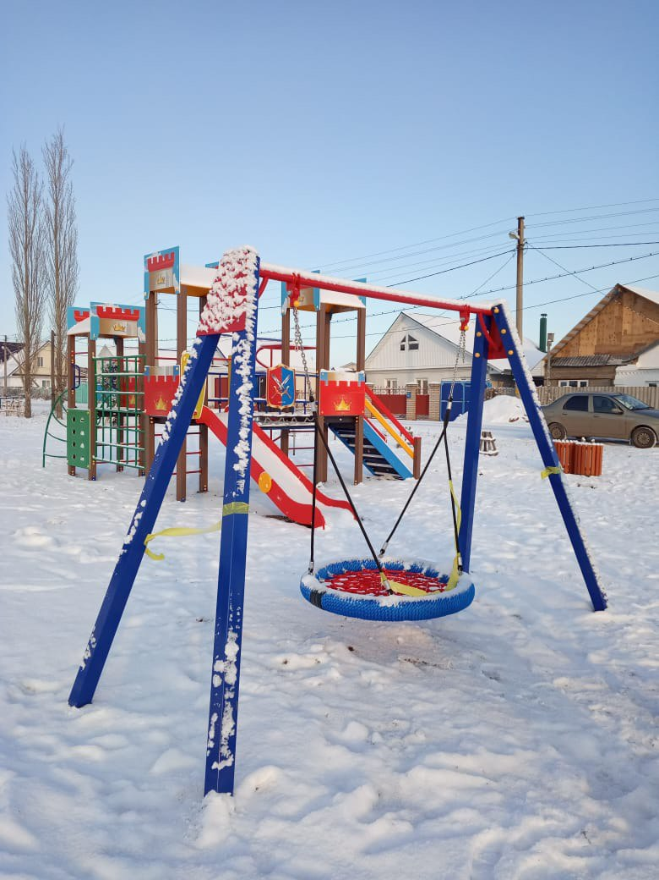
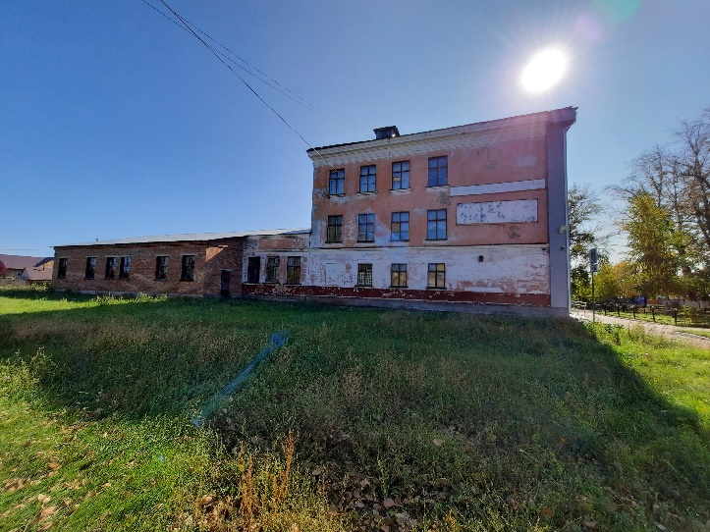
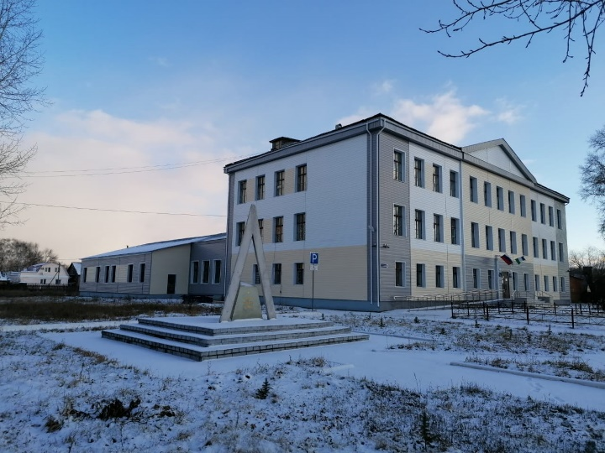
Виды выполненных работ в рамках ППМИ
Было
Стало
Было
Стало
Было
Стало
36

Slide 42
4
Основные направления расходной части бюджета

Slide 43
Расходы бюджета городского округа город Салават
(млн. руб.)
Анализ исполнения расходной части бюджета городского округа
Расходы бюджета возросли на 133,5 млн. рублей

Slide 44
БЮДЖЕТ ГО 1 млрд. 451,1 млн. рублей
БЮДЖЕТ РБ 1 млрд. 445,8 млн. рублей
ФЕДЕРАЛЬНЫЙ БЮДЖЕТ 257,4 млн. рублей
18 МУНИЦИПАЛЬНЫХ ПРОГРАММ
МП «Развитие образования в городском округе город Салават»
МП «Транспортное развитие городского округа город Салават»
МП «Качественное жилищно-коммунальное обслуживание»
МП «Формирование современной городской среды»
МП «Развитие муниципальной службы в Администрации городского округа город Салават»
МП «Национально-культурное развитие в городском округе город Салават»
МП «Развитие физической культуры и спорта в городском округе город Салават»
МП «Благоустройство дворовых территорий»
МП «Развитие центра информационного технического обслуживания в городском округе город Салават»
МП «Снижение рисков и смягчение последствий чрезвычайных ситуаций природного и техногенного характера в городском округе город Салават»
МП «Управление муниципальными финансами и муниципальным долгом»
МП «Развитие молодежной политики»
МП «Развитие субъектов малого и среднего предпринимательства»
МП «Поддержка молодых семей, нуждающихся в улучшении жилищных условий»
МП «Развитие системы закупок товаров, работ, услуг для муниципальных нужд городского округа город Салават»
МП «Экология и природные ресурсы»
МП «Обеспечение общественной безопасности»
МП «Укрепление единства российской нации и этнокультурное развитие народов, проживающих в городском округе город Салават»

Slide 45
Структура расходов бюджета городского округа по муниципальным программам ( % )
2020

Slide 46
Структура бюджета городского округа город Салават
2171.0
Социальная сфера
+ 4.7%
МЛН. РУБ.
462.4
Жилищно-коммунальное хозяйство
+ 8.0%
Динамика в сравнении 2019
МЛН. РУБ.
3 230.6
395.4
Национальная экономика
+ 1.8%
МЛН. РУБ.
2020
МЛН. РУБ.
150.5
Общегосударственные вопросы
- 8.5%
МЛН. РУБ.
51.3
Прочие расходы
+ 23.0%
МЛН. РУБ.

Slide 47
Структура социальной сферы расходов бюджета городского округа город Салават
67,2 % всех расходов бюджета
1 902.9
Образование
+ 7.5%
МЛН. РУБ.
66.4
Культура и кинематография
- 6.5%
Динамика в сравнении 2019
МЛН. РУБ.
2 171
95.9
Социальная политика
- 20.7%
МЛН. РУБ.
2020
МЛН. РУБ.
91.4
Физическая культура и спорт
- 6.0%
МЛН. РУБ.
14.4
Средства массовой информации
- 4.4%
МЛН. РУБ.

Slide 48
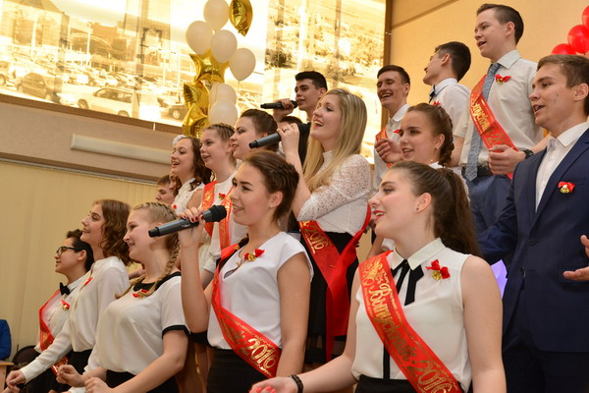
ОБРАЗОВАНИЕ
Наибольший удельный вес в структуре расходов бюджета
1 млрд. 902,9 млн.руб.
в Республике Башкортостан по участию школьников в республиканских олимпиадах
167 участников
Результативность участия составила
40.7 %
73% расходов составляет заработная плата работников образования
2 победителя
66 призеры
На дополнительное образование детей направлено 162,9 млн. рублей
На молодежную политику направлено 18,9 млн. рублей
На дошкольное образование направлено 910,7 млн. рублей
На профессиональную подготовку и другие вопросы в области образования – 48,2 млн. рублей
На общее образование направлено 762,2 млн. рублей

Slide 49
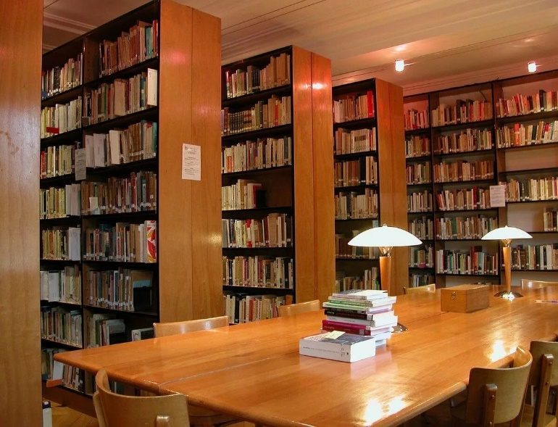
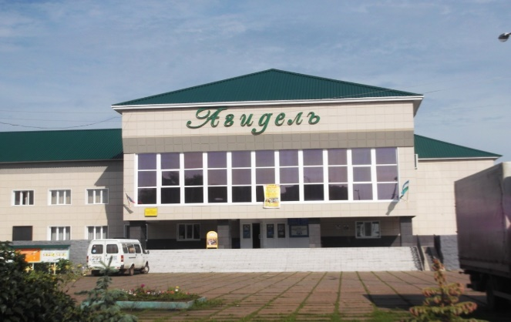
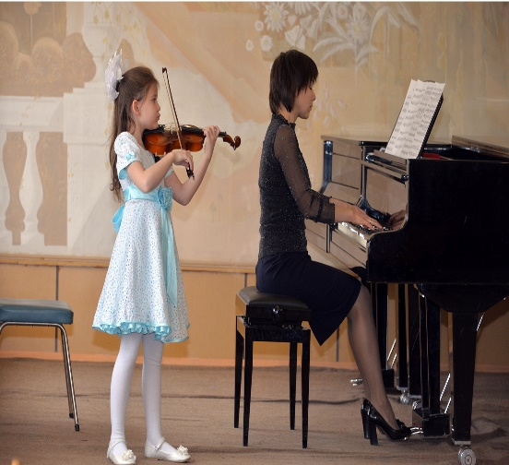
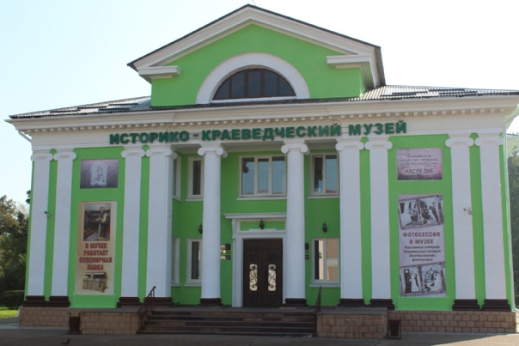
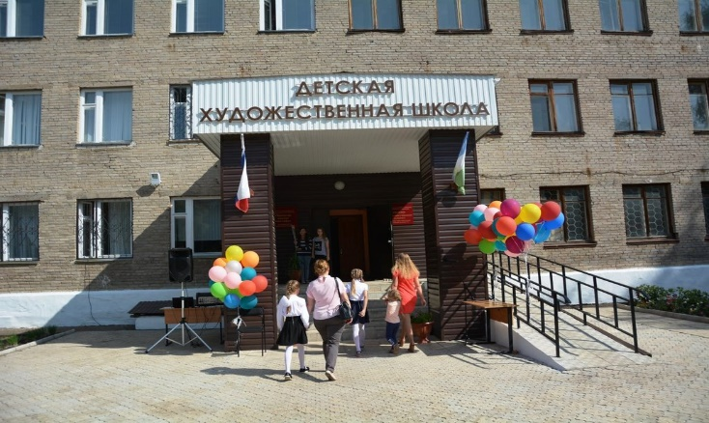
КУЛЬТУРА И КИНЕМАТОГРАФИЯ
66,4 млн.руб.
содержание библиотечной системы
26,2
млн.руб.
субсидии МУП КДЦ «Агидель»
11,8
млн.руб.
36,9
млн.руб.
23,1
млн.руб.
содержание музыкальной и художественной школ
содержание МБУ «Наследие»

Slide 50
СОЦИАЛЬНАЯ ПОЛИТИКА
95,9 млн.руб.
85,4
охрана семьи и детства
млн.руб.
Присмотр и уход за детьми
Содержание детей, переданных под опеку
Социальная поддержка многодетных семей
Обеспечение школьной формой детей
Обеспечение жилыми помещениями детей-сирот
Обеспечение жильем молодых семей
социальное обеспечение населения
8,9
1,6
Приобретение жилых помещений для инвалидов
Выплаты молодым семьям при рождении (усыновлении) ребенка
млн.руб.
пенсионное обеспечение
млн.руб.

Slide 51
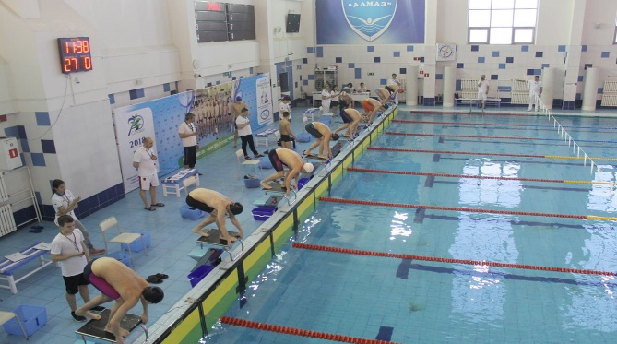
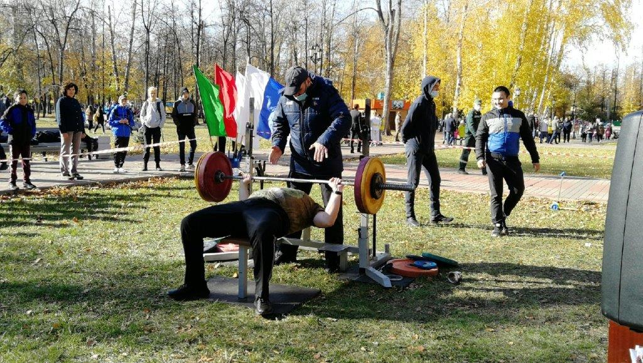
ФИЗИЧЕСКАЯ КУЛЬТУРА И СПОРТ
91,4 млн.руб.
НА ПРОВЕДЕНИЕ ОБЩЕГОРОДСКИХ СПОРТИВНЫХ МЕРОПРИЯТИЙ НАПРАВЛЕНО
2,6 млн.руб.
СПОРТИВНЫМИ ОРГАНИЗАЦИЯМИ ГОРОДА САЛАВАТ ПОДГОТОВЛЕНО:
Мастеров спорта России
Кандидата в мастера спорта
12
64
Спортсменов первого разряда
Спортсменов массовых разрядов
25
1.5
ТЫС.
Приобретены спортивный инвентарь и оборудование
для реализации программ спортивной подготовки и организации тестирования ГТО

Slide 52
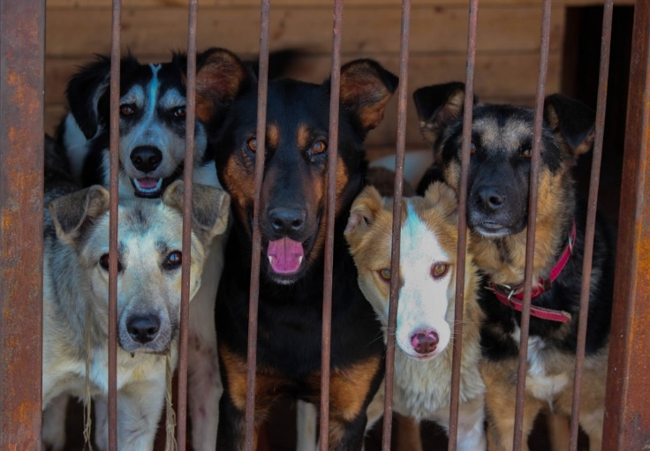
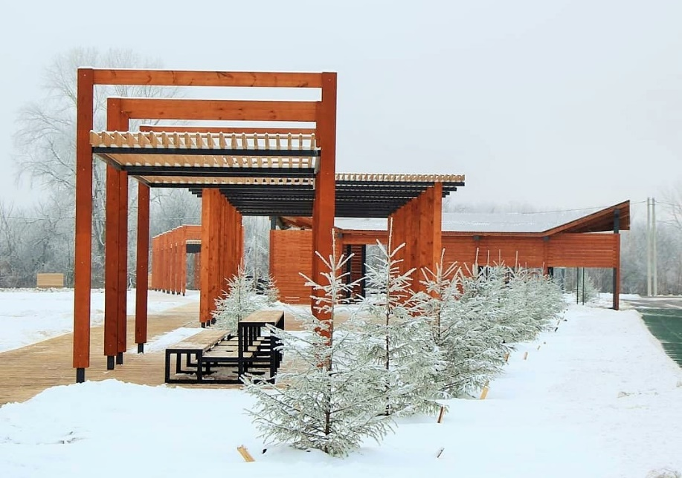
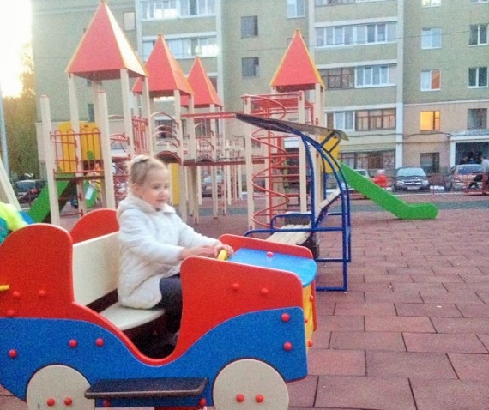
ЖИЛИЩНО-КОММУНАЛЬНОЕ ХОЗЯЙСТВО
462,4 млн.руб.
На реализацию программы “Башкирские дворики” направлено
93,3
На содержание безнадзорных животных направлено
млн.руб.
1,3
Благоустроены объекты по адресам:
ул. 30 лет Победы, д.15, д.15а, д.19, д.21,
ул. Б. Хмельницкого, д.46, д.48, д.48а, д. 50, ул. Чапаева, д.27, д.28а, д.29, д.31;
ул. Октябрьская, д.30, д.32, д.34, д.36, д.38;
ул. Калинина, д.25, д.27, д.37, д.39, д.41;
ул. 21 Съезда КПСС, д. 110, д.112.
млн.руб.
На реализацию программы “Формирование современной городской среды” (благоустройство набережной реки Белая) направлено
132,5
млн.руб.

Slide 53
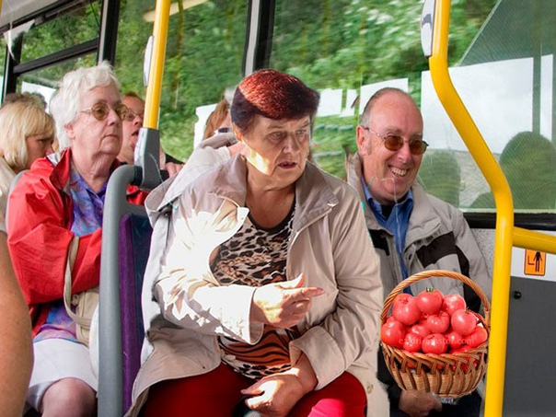
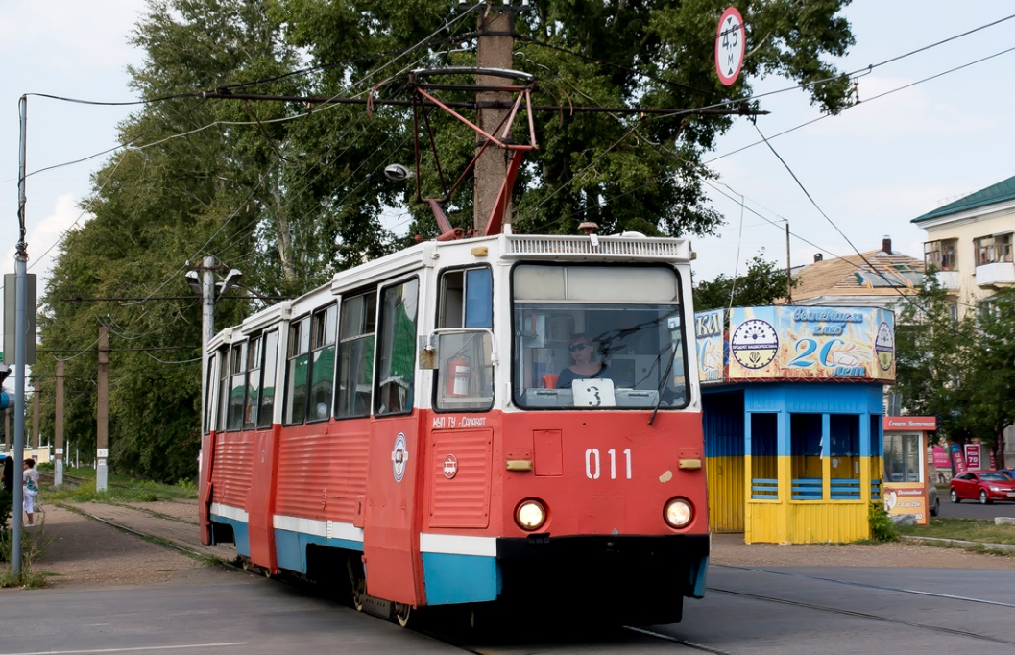
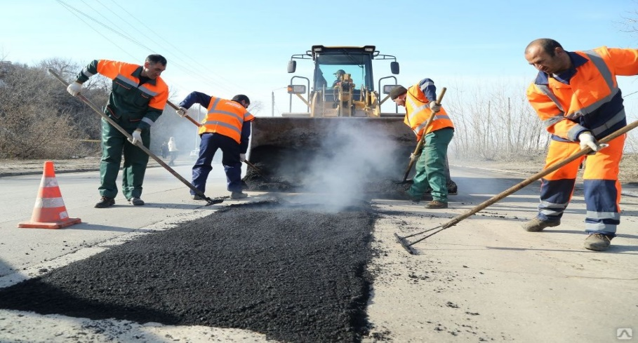
НАЦИОНАЛЬНАЯ ЭКОНОМИКА
395,4 млн.руб.
На возмещение убытков по перевозке пассажиров электротранспортом направлено
66,4
млн.руб.
На перевозку пассажиров в садовые участки
2,0
млн.руб.
На развитие дорожного хозяйства направлено
Поддержка мероприятий субъектов малого и среднего предпринимательства
11,5
315,5
млн.руб.
млн.руб.

Slide 54
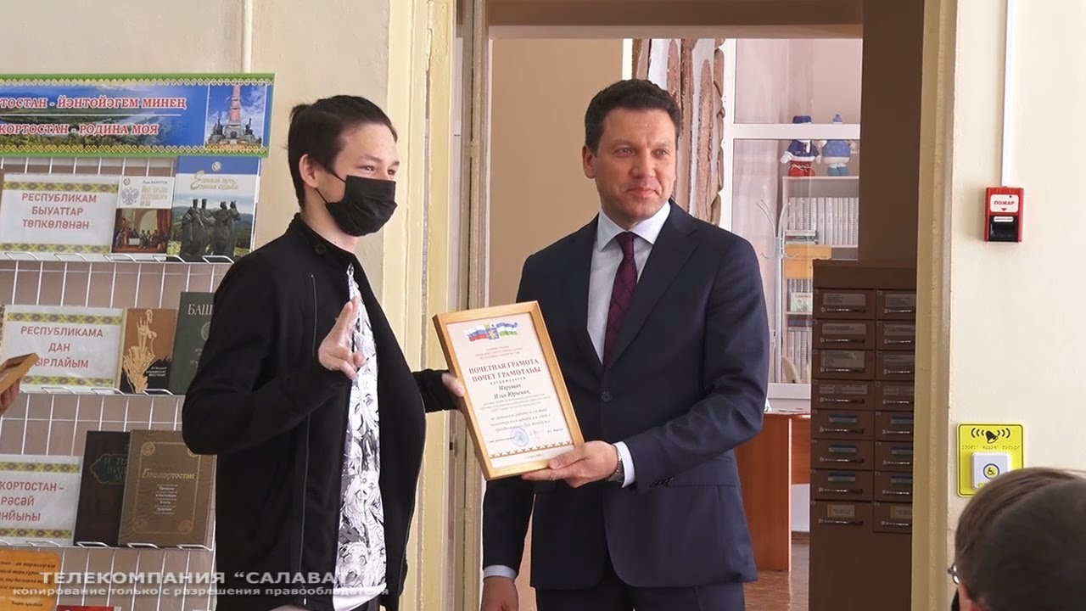
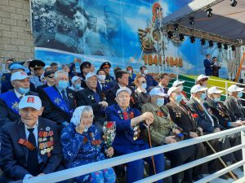
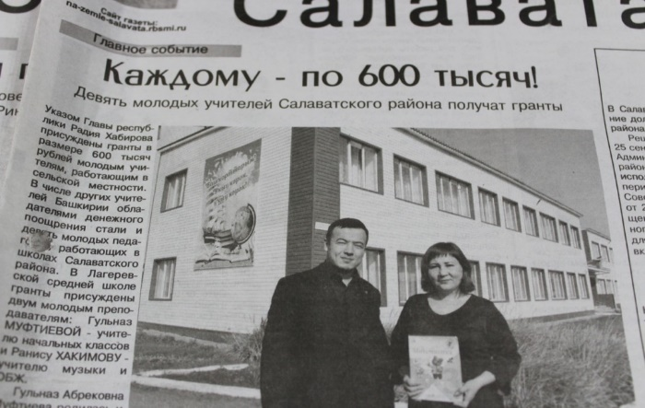
СРЕДСТВА МАССОВОЙ ИНФОРМАЦИИ
14,4 млн.руб.
На финансирование расходов, связанных с производством и распространением программ МАУ «Телекомпания «Салават»
11,5
млн.руб.
На опубликование в средствах массовой информации нормативных правовых актов городского округа город Салават
2,9
млн.руб.

Slide 55
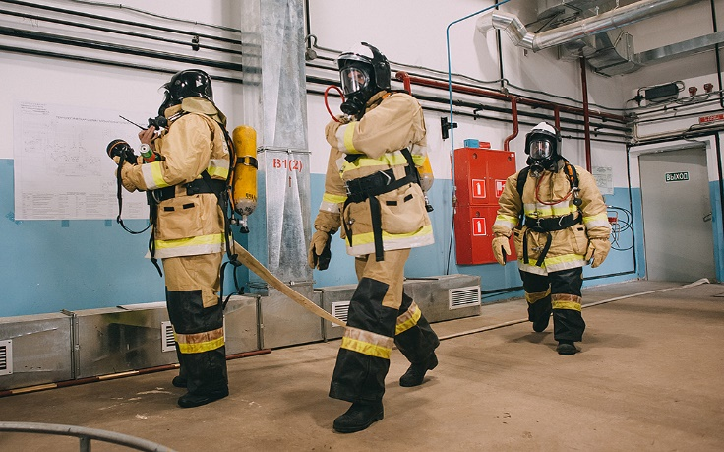
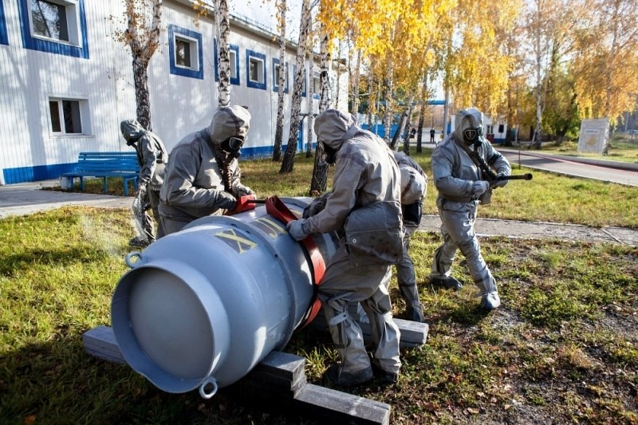
НАЦИОНАЛЬНАЯ БЕЗОПАСНОСТЬ И ПРАВООХРАНИТЕЛЬНАЯ ДЕЯТЕЛЬНОСТЬ
44,1 млн.руб.
РАСХОДЫ НАПРАВЛЕНЫ НА ОСУЩЕСТВЛЕНИЕ ДЕЯТЕЛЬНОСТИ
МУНИЦИПАЛЬНОЙ ПОЖАРНОЙ ОХРАНЫ
УПРАВЛЕНИЯ ПО ДЕЛАМ ГО и ЧС

Slide 56
Финансовое обеспечение реализации национальных проектов
«Нацпроекты – отражение задач и ориентиров страны. Их задача – обеспечить высокие стандарты жизни, равные возможности для каждого человека, причем по всей территории страны.»
В.В. Путин
НАЦИОНАЛЬНЫЙ
ПРОЕКТ
РОССИИ
Образование
74,8
Спорт-норма жизни
4,0
354,9
Жилье и городская среда
131,5
МЛН. РУБ.
Безопасные и качественные дороги
144,6

Slide 57
Расходы на национальный проект «Жилье и городская среда»
ЖИЛЬЕ И ГОРОДСКАЯ
СРЕДА
Финансовое обеспечение
НАЦИОНАЛЬНЫЙ
ПРОЕКТ
РОССИИ
Задачи национального проекта «Жилье и городская среда»:
- увеличение объема жилищного строительства;
- повышение комфортности городской среды;
- создание механизма прямого участия граждан в формировании комфортной городской среды;
- обеспечение устойчивого сокращения непригодного для проживания жилищного фонда.

Slide 58
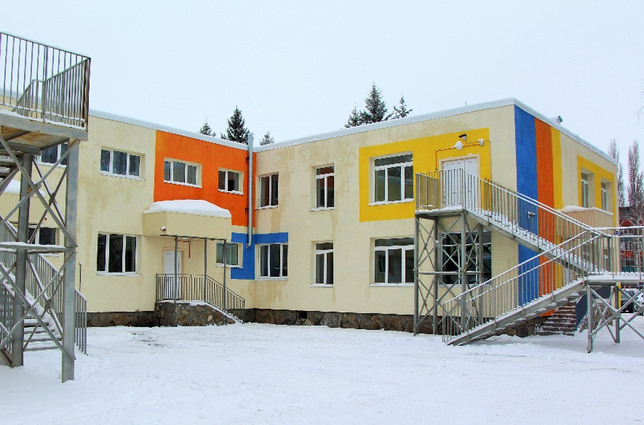
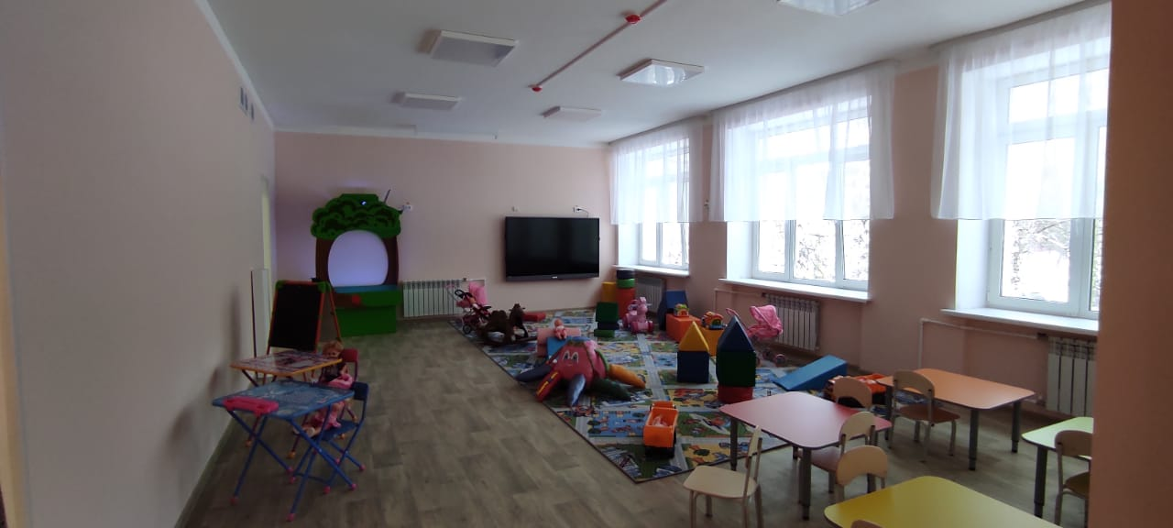
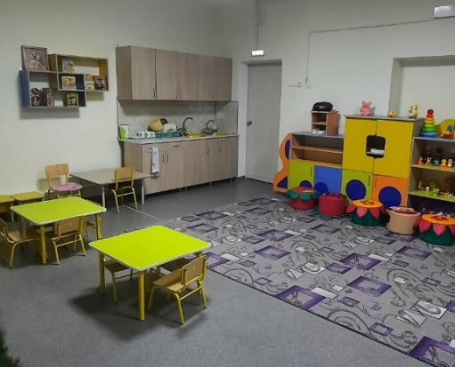
ДЕМОГРАФИЯ
Региональный проект «Содействие занятости женщин – создание условий дошкольного образования для детей в возрасте до 3-х лет
Задачи регионального проекта «Содействие занятости женщин – создание условий дошкольного образования ля детей в возрасте до трех лет» в составе национального проекта «Демография»:
НАЦИОНАЛЬНЫЙ
ПРОЕКТ
РОССИИ
- Создание мамам условий для работы, в том числе обеспечение 100% доступности дошкольного образования для детей в возрасте от 2 месяце до 3 лет;
- Создание дополнительных мест в детских садах.
19 мест
Было
Стало
178 мест

Slide 59
Региональный проект «Спорт норма –жизни»
ДЕМОГРАФИЯ
Финансовое обеспечение
НАЦИОНАЛЬНЫЙ
ПРОЕКТ
РОССИИ
Задачи регионального проекта «Спорт –норма жизни» в составе национального проекта «Демография»:
- Увеличение доли граждан, систематически занимающихся физической культурой и спортом;
- Создание для всех категорий и групп населения условий для занятия физической культурой и спортом;
- Формирование системы мотивации граждан к здоровому образу жизни;
- Повышение уровня обеспеченности населения спортивными сооружениями.

Slide 60
Расходы на национальный проект «Безопасные и качественные автомобильные дороги»
БЕЗОПАСНЫЕ И КАЧЕСТВЕННЫЕ АВТОМОБИЛЬНЫЕ ДОРОГИ
Финансовое обеспечение
НАЦИОНАЛЬНЫЙ ПРОЕКТ
РОССИИ
Было
Стало

Slide 61
МУНИЦИПАЛЬНЫЙ ДОЛГ
Существенное снижение неналоговых доходов и необходимость финансирования дефицита бюджета потребовало активного привлечения заемных средств, способствовало росту объема муниципального долга и долговой нагрузки
расходы на обслуживание муниципального долга составили 7,2 млн. рублей
Виды долговых обязательств | 2019 | 2020
Бюджетный кредит | 42,0 | 70,0
Банковский кредит | 80,0 | 150,0
Итого: | 122,0 | 220,0

Slide 62
5
Исполнение
муниципальных
программ

Slide 63
Структура исполнения и планирования муниципальных программ
Бюджет города формируется в рамках муниципальных программ на 97,6%
2018 факт | 2019 факт | 2020 факт | 2021 план | 2022 план | 2023 план
2 487,8 | 3 037,2 | 3 154,2 | 3 141,4 | 3 087,2 | 2 995,0
СРЕДНИЙ ТЕМП РОСТА РАСХОДОВ + 4,1%

Slide 64
МУНИЦИПАЛЬНАЯ ПРОГРАММА
Управление муниципальными финансами и муниципальным долгом
Ответственный исполнитель муниципальной программы
Финансовое управление Администрации городского округа город Салават Республики Башкортостан
Цели:
организовать работу по повышению качества администрирования доходов бюджета и совершенствованию налоговой политики в городском округе город Салават Республики Башкортостана.
Задачи:
выявлять резервы увеличения доходов бюджета городского округа;
проводить оценку эффективности предоставленных (планируемых к предоставлению) налоговых льгот и ставок налогов, установленных нормативными правовыми актами городского округа.

Slide 65
МУНИЦИПАЛЬНАЯ ПРОГРАММА
Управление муниципальными финансами и муниципальным долгом
Целевые параметры - ЦП | Единица измерения | 2018 |  | 2019 |  | 2020
 |  | План | Факт | План | Факт | План | Факт
Управление муниципальными финансами и муниципальным долгом городского округа город Салават Республики Башкортостан
Объем налоговых и неналоговых доходов бюджета городского округа город Салават Республики Башкортостан | тыс. рублей | x | x | х | х | 1 365 465,4 | 1 362 909,4
Рейтинг городского округа город Салават Республики Башкортостан среди городов Республики Башкортостан по качеству управления муниципальными финансами (по оценке Министерства финансов Республики Башкортостан); (ед.измерения - степень качества) | x | 3 | 2 | 3 | 3 | 3 | 3
Соотношение объема проверенных средств бюджета городского округа город Салават Республики Башкортостан в соответствии с бюджетным законодательством, законодательными и иными нормативными правовыми актами о контрактной системе в сфере закупок товаров, работ, услуг для обеспечения нужд городского округа город Салават Республики Башкортостан и общей суммы расходов бюджета городского округа город Салават Республики Башкортостан года, предшествующего отчетному (без учета расходов по обслуживанию муниципального долга) | % | x | x | х | х | 40,0 | 40,0
Подпрограмма «Развитие доходного потенциала»
Выполнение плана по налоговым и неналоговым доходам бюджета городского округа город Салават Республики Башкортостан | % | x | x | х | х | 100,0 | 99,8
Объем налоговых и неналоговых доходов бюджета городского округа город Салават Республики Башкортостан (за вычетом дополнительных нормативов отчислений в бюджет городского округа город Салават Республики Башкортостан от налога на доходы физических лиц, подлежащего зачислению в бюджет Республики Башкортостан, нормативов распределения доходов от акцизов на автомобильный и прямогонный бензин, дизельное топливо, моторные масла для дизельных и (или) карбюраторных (инжекторных) двигателей, производимые на территории Российской Федерации, в бюджет городского округа город Салават Республики Башкортостан, а также разовых поступлений в бюджет Республики Башкортостан) | тыс.рублей | x | x | х | х | 1 026 887,0 | 1 026 887,0
Доходы бюджета городского округа город Салават Республики Башкортостан (без учета безвозмездных поступлений) на душу населения городского округа город Салават Республики Башкортостан | тыс. рублей | x | x | х | х | 9,1 | 9,1
Соотношение недополученных доходов по местным налогам в результате действия налоговых льгот, к общему объему поступивших местных налогов | % | не менее 0,3 | не менее 0,3 | не менее 0,3 | не менее 0,3 | не менее 0,3 | не менее 0,3
Подпрограмма «Организация бюджетного процесса»
Соблюдение установленных законодательством Российской Федерации требований к бюджету городского округа город Салават Республики Башкортостан и отчетности о его исполнении | да/нет (1/0) | x | x | х | х | 1 | 1
Доля расходов бюджета городского округа город Салават Республики Башкортостан, формируемых в рамках государственных программ, в общем объеме расходов бюджета городского округа | % | 95,3 | 97,3 | 93,7 | 98,0 | 97,6 | 97,6
Подпрограмма «Организация контроля в финансово-бюджетной сфере и в сфере закупок»
Выполнение планов контрольных мероприятий | % | 100 | 100 | 100 | 100 | 100 | 100
Подпрограмма «Управление муниципальным долгом городского округа город Салават Республики Башкортостан»
Долговая нагрузка на бюджет городского округа город Салават Республики Башкортостан | % | 12,7 | 4,3 | 8,5 | 6,6 | 3,1 | 3,1
Просроченная задолженность по долговым обязательствам городского округа город Салават Республика Башкортостан | рубли | 0,0 | 0,0 | 0,0 | 0,0 | 0,0 | 0,0

Slide 66
МУНИЦИПАЛЬНАЯ ПРОГРАММА
Снижение рисков и смягчение последствий чрезвычайных ситуаций
природного и техногенного характера
Ответственный исполнитель муниципальной программы
Управление по делам гражданской обороны и чрезвычайным ситуациям Администрации городского округа город Салават Республики Башкортостан
Цели:
последовательно снижать риски чрезвычайных ситуаций;
повышать безопасность населения и защищённость потенциально опасных объектов от угроз
природного и техногенного характера;
обеспечивать необходимые условия для безопасной жизнедеятельности и устойчивого социально-экономического развития.
Задачи:
развивать систему муниципального контроля и регулирования рисков чрезвычайных ситуаций природного и техногенного характера;
развивать и совершенствовать системы информационного обеспечения управления рисками чрезвычайных ситуаций, соответствующих систем связи и оповещения;
прогнозировать риски чрезвычайных ситуаций на потенциально опасных объектах и разрабатывать комплекс мер по обеспечению необходимого уровня их защищенности;
совершенствовать систему муниципального управления и экстренного реагирования в чрезвычайных и кризисных ситуациях;
совершенствовать организационные основы сил и средств ликвидации чрезвычайных ситуаций, тушения пожаров и гражданской обороны;
развивать и совершенствовать автоматизированные информационно-управляющие системы Башкирской территориальной подсистемы единой государственной системы предупреждения и ликвидации чрезвычайных ситуаций;
совершенствовать систему обучения населения в области безопасности жизнедеятельности.

Slide 67
МУНИЦИПАЛЬНАЯ ПРОГРАММА
Снижение рисков и смягчение последствий чрезвычайных ситуаций
природного и техногенного характера
Целевые параметры - ЦП | Единица измерения | 2018 |  | 2019 |  | 2020
 |  | План | Факт | План | Факт | План | Факт
Снижение рисков и смягчение последствий чрезвычайных ситуаций природного и техногенного характера в городском округе город Салават Республики Башкортостан
Снижение количества гибели людей в чрезвычайных ситуациях | чел. | 0 | 0 | 0 | 0 | 0 | 0
Снижение количества пострадавшего населения в чрезвычайных ситуациях | чел. | 0 | 0 | 0 | 0 | 0 | 0
Снижение экономического ущерба от чрезвычайных ситуаций | тыс. руб. | 0 | 0 | 0 | 0 | 0 | 0
Повышение эффективности прогнозирования чрезвычайных ситуаций | % | 100 | 100 | 100 | 100 | 100 | 100
Повышение эффективности затрат на мероприятия по предупреждению чрезвычайных ситуаций | тыс. руб. | 5 000 | 5 000 | 5 000 | 5 000 | x | x
Подпрограмма «Повышение безопасности населения и защищенности потенциально опасных объектов экономики от угроз природного и техногенного характера в городском округе город Салават Республики Башкортостан»
Обеспечение хранения и содержания муниципального резерва материальных ресурсов, предназначенных для ликвидации последствий чрезвычайных ситуаций | тыс. руб. | 5 000 | 5 000 | 5 000 | 5 000 | 5 000 | 5 000
Повышение уровня готовности и оснащенности материально-технической базы Управления по делам ГО и ЧС г. Салавата | % | 100 | 100 | 100 | 100 | 100 | 100
Содержание системы обеспечения вызова экстренного оперативных служб по единому номеру "112" | % | 100 | 100 | 100 | 100 | 100 | 100
Предупреждение чрезвычайных ситуаций на потенциально опасных объектах экономики, функционирующих на территории ГО | кол-во ЧС | 0 | 0 | 0 | 0 | 0 | 0
Подпрограмма «Обеспечение пожарной безопасности на территории городского округа город Салават Республики Башкортостан»
Количество погибших от пожаров | чел. | 0 | 4 | 0 | 4 | 3 | 11
Количество пострадавших от пожаров | чел. | 0 | 11 | 0 | 14 | 8 | 2
Количество зарегистрированных пожаров | ед. | 0 | 125 | 0 | 381 | 300 | 376
Подпрограмма «Обеспечение необходимых условий для своевременной подготовки городского округа город Салават Республики Башкортостан к пропуску ледохода и весеннего паводка»
Обеспеченность манёвренной поисково-спасательной группы необходимыми специальными плав средствами, оборудованием и инвентарем | % | 100 | 100 | 100 | 100 | 100 | 100
Информированность населения о предстоящих и проводимых противопаводковых мероприятиях, а также о возможных климатических изменениях | % | 100 | 100 | 100 | 100 | 100 | 100
Соответствие плана мероприятий по смягчению рисков и реагированию на чрезвычайные ситуации в паводкоопасном периоде предъявляемым требованиям | да / нет | Да | Да | Да | Да | Да | Да
Подпрограмма «Создание общественных спасательных постов в местах массового отдыха населения и обучение населения плаванию и приёмам спасания на воде»
Снижение количества гибели людей на водных объектах | чел. | 0 | 1 | 0 | 0 | 6 | 2
Снижение количества пострадавшего населения на водных объектах | чел. | 0 | 0 | 0 | 0 | 7 | 0
Обеспеченность дополнительного поста необходимой техникой, ГСМ плавсредствами, оборудованием и инвентарем | % | 100 | 100 | 100 | 100 | 100 | 100
Информированность населения о мерах безопасности на воде | % | 100 | 100 | 100 | 100 | 100 | 100
Подпрограмма «Создание терминального комплекса «Пункт информирования и оповещения населения в зданиях с массовым пребыванием людей (ОКСИОН)»
Готовность системы информирования и оповещения населения в зданиях с массовым пребыванием людей к применению по предназначению | % | 0 | 0 | 100 | 100 | 100 | 100
Подпрограмма «Создание аппаратно-программного комплекса «Безопасный город»
Способность оборудования аппаратно-программного комплекса "Безопасный город" к функционированию и мониторингу ЧС | % | 0 | 0 | 100 | 100 | x | x

Slide 68
МУНИЦИПАЛЬНАЯ ПРОГРАММА
Транспортное развитие
Ответственный исполнитель муниципальной программы
Отдел строительства, транспорта и связи Администрации городского округа город Салават Республики Башкортостан
Цели:
создание условий для устойчивого функционирования транспортной системы городского округа город Салават, развитие транспортной инфраструктуры, сохранение и развитие улично-дорожной сети, повышение уровня безопасности движения.
Задачи:
строительство трамвайной линии по ул. Ленинградской (4,4 км) - ул. Губкина (2,8 км) - ул. Калинина (4,0 км), ул. Бекетова (0,54 км), ул. Юлаева (0,34 км, ул. Лесопарковая (0,54 км, дорога на кладбищенский комплекс (1,16), ул. Молодогвардейцев (0,2 км);
приобретение подвижного состава (трамвайных вагонов 10 ед.);
увеличение доли автомобильных дорог, соответствующих нормативным требованиям;
проведение ремонта улично-дорожной сети.

Slide 69
МУНИЦИПАЛЬНАЯ ПРОГРАММА
Транспортное развитие
Целевые параметры - ЦП | Единица измерения | 2018 |  | 2019 |  | 2020
 |  | План | Факт | План | Факт | План | Факт
Транспортное развитие городского округа город Салават Республики Башкортостан
Подпрограмма «Развитие городского электрического транспорта на территории городского округа город Салават Республики Башкортостан»
Приобретение подвижного состава | тыс. рублей | 40 800 | 0 | 40 800 | 0 | 40 800 | 0
Подпрограмма «Развитие дорожного хозяйства городского округа город Салават Республики Башкортостан»
Увеличение протяженности дорог, соответствующих нормативным требованиям, по отношению к общей протяженности | км | 12,5 | 12,5 | 7,7 | 7,7 | 10,3 | 10,3
Подпрограмма «Обеспечение реализации программы «Транспортное развитие городского округа город Салават Республики Башкортостан»
Пассажирооборот транспорта | тыс.пас.км | 20 160,0 | 20 961,9 | 17 280,0 | 19 615,4 | 11 520,0 | 11 534,1
Количество перевезённых пассажиров | тыс. человек | 3 150,0 | 3 275,3 | 2 700,0 | 3 064,9 | 1 800,0 | 1 802,2

Slide 70
МУНИЦИПАЛЬНАЯ ПРОГРАММА
Развитие и поддержка малого и среднего предпринимательства
Ответственный исполнитель муниципальной программы
Управление экономики и предпринимательства Администрации городского округа город Салават Республики Башкортостан
Цели:
создание благоприятных условий для устойчивого развития субъектов малого и среднего предпринимательства и повышение его влияния на социально-экономическое развитие городского округа город Салават Республики Башкортостан.
Задачи:
развитие инфраструктуры поддержки малого и среднего предпринимательства;
развитие механизмов финансовой поддержки субъектов малого и среднего предпринимательства;
развитие имущественной поддержки субъектов малого и среднего предпринимательства;
создание условий для начала предпринимательской деятельности;
содействие повышению престижа предпринимательской деятельности;
обеспечение занятости населения и развитие самозанятости.

Slide 71
МУНИЦИПАЛЬНАЯ ПРОГРАММА
Развитие и поддержка малого и среднего предпринимательства
Целевые параметры - ЦП | Единица измерения | 2018 |  | 2019 |  | 2020
 |  | План | Факт | План | Факт | План | Факт
Развитие субъектов малого и среднего предпринимательства в городском округе город Салават Республики Башкортостан
Число субъектов малого и среднего предпринимательства на 10 000 человек населения | Ед. | 297,0 | 215,3 | 238,0 | 214,7 | x | x
Количество субъектов малого и среднего предпринимательства (включая индивидуальных предпринимателей) на 1000 человек населения | % | x | x | x | x | 21,7 | 20,7
Количество субъектов малого и среднего предпринимательства | Ед. | 4 565 | 3 290 | 3 558 | 3 234 | x | x
Численность занятых в сфере малого и среднего предпринимательства, включая индивидуальных предпринимателей | ед. | x | x | x | x | 3 256 | 3059
Оборот продукции (услуг), производимой субъектами среднего предпринимательства | млн.руб. | x | x | x | x | 9 568,7 | 9 568,7
Оборот продукции (услуг) производимых малыми предприятиями, в том числе микропредприятиями, и индивидуальными предпринимателями |  | x | x | x | x | 23 129,5 | 23 129,5
Доля продукции произведенной субъектами малого и среднего предпринимательства, в общем объеме выпущенной продукции и услуг | % | x | x | x | x | 11,9 | 11,9
Доля среднесписочной численности работников (без внешних совместителей) малых и средних предприятий в среднесписочной численности работников (без внешних совместителей) всех предприятий и организаций | % | 25,5 | 34,8 | 33,0 | 34,7 | 30,8 | 30,1
Доля среднесписочной численности работников малых и средних предприятий к численности населения | % | x | x | x | x | 11,7 | 14,0
Доля налоговых поступлений от малых и средних предприятий в местный бюджет в общем объеме налоговых поступлений | % | 13,6 | 11,3 | 11,6 | 17,8 | 12,3 | 14,3
Расходы муниципального бюджета, предусмотренные программой | % | x | x | x | x | 4 000 | 3 400

Slide 72
МУНИЦИПАЛЬНАЯ ПРОГРАММА
Качественное жилищно-коммунальное обслуживание
Ответственный исполнитель муниципальной программы
Управление городского хозяйства
Администрации городского округа город Салават Республики Башкортостан
Цели:
повышение устойчивости и надежности функционирования жилищно-коммунальных систем жизнеобеспечения населения, улучшение качества услуг с одновременным снижением нерациональных затрат;
обеспечение экологической безопасности, улучшение архитектурного облика города;
повышение комфортности посетителей кладбищ и общего уровня культуры погребения, улучшение санитарно-эпидемиологического состояния территории кладбищ;
образование законных условий для повышения качества жизни людей с ограниченными возможностями;
обеспечение надежного и высокоэффективного наружного освещения городского округа город Салават Республики Башкортостан.
Задачи:
обеспечение сохранности жилищного фонда, безопасных и благоприятных условий проживания, выбор способа управления собственниками помещений многоквартирных домов, повышение уровня благоустройства территорий городского округа;
проведение работ по санитарной очистке и благоустройству кладбищ с соблюдением санитарно-эпидемиологических и экологических норм, улучшение качества содержания мест погребения;
совершенствование системы доступности к социальным объектам и свободному передвижению людей с ограниченными возможностями;
выполнение капитального ремонта систем наружного освещения городского округа город Салават Республики Башкортостан;
повышение надежности и эффективности работы коммунальной инфраструктуры, обеспечение потребителей коммунальными услугами нормативного качества при их доступной стоимости.

Slide 73
МУНИЦИПАЛЬНАЯ ПРОГРАММА
Качественное жилищно-коммунальное обслуживание
Целевые параметры - ЦП | Единица измерения | 2018 |  | 2019 |  | 2020
 |  | План | Факт | План | Факт | План | Факт
Качественное жилищно-коммунальное обслуживание городского округа город Салават Республики Башкортостан
Площадь капитально отремонтированных МКД | тыс. м2 | 206,0 | 206,0 | 208,2 | 208,2 | 195 | 195
Удовлетворенность населения деятельностью органов местного самоуправления по благоустройству территорий городского округа город Салават | % | 70 | 70 | 72 | 72 | 73 | 73
Доля МКД, в которых собственники помещений выбрали и реализуют один из способов управления МКД | % | 100 | 100 | 100 | 100 | 100 | 100
Подпрограмма «Обеспечение сохранности жилищного фонда и создание безопасных, благоприятных условий проживания граждан в городском округе город Салават Республики Башкортостан»
Доля МКД, в которых проведен капитальный ремонт, в общем объеме МКД | % | 15 | 15 | 16,5 | 16,5 | 22,3 | 22,3
Уровень сбора платежей за предоставленные населению ЖКУ | % | 94 | 94 | 96 | 93 | 90 | 91
Подпрограмма «Развитие объектов внешнего благоустройства территории городского округа город Салават РБ»
Доля исполненных контрактов по благоустройству территорий | % | 100 | 100 | 100 | 100 | 100 | 100
Подпрограмма «Модернизация систем наружного освещения городского округа город Салават Республики Башкортостан»
Доля освещенных частей улиц, проездов, кварталов, % | % | x | x | 76,1 | 76,1 | x | x
Увеличение количества светоточек, шт. | шт | x | x | 5 927 | 5 927 | x | x
Подпрограмма «Модернизация систем коммунальной инфраструктуры городского округа город Салават РБ»
Удельная норма расхода электрической энергии на подачу воды | % | 92 | 92 | 91 | 92 | x | x
Доля сетей водоснабжения, нуждающихся в замене | % | 70 | 67,6 | 69 | 66,3 | x | x
Доля сетей водоотведения, нуждающихся в замене | % | 76 | 75,1 | 75,5 | 74,5 | x | x
Подпрограмма «Финансовое оздоровление муниципального унитарного предприятия «Флора» городского округа город Салават РБ»
Снижение кредиторской задолженности предприятия | % | x | x | x | x | x | x
Подпрограмма «Доступная среда в городском округе город Салават РБ»
Доля замененных светофорных объектов | % | 31 | 31 | 33 | 33 | x | x

Slide 74
МУНИЦИПАЛЬНАЯ ПРОГРАММА
Развитие образования
Основной разработчик
муниципальной программы
Управление образования Администрации городского округа город Салават Республики Башкортостан
Цели:
обеспечение доступности качественного образования, соответствующего требованиям инновационного развития городского округа город Салават Республики Башкортостан, позволяющего максимально эффективно использовать человеческий потенциал и создать условия для самореализации граждан в течение всей жизни.
Задачи:
модернизация систем дошкольного, общего, дополнительного образования как институтов социального развития;
создание условий для предоставления равных возможностей всем категориям обучающихся в получении качественного образования в соответствии с современными требованиями;
развитие кадрового потенциала сферы образования и системы государственной поддержки пед.работников;
осуществление переданных Республикой Башкортостан полномочий в области образования.

Slide 75
МУНИЦИПАЛЬНАЯ ПРОГРАММА
Развитие образования
Целевые параметры - ЦП | Единица измерения | 2018 |  | 2019 |  | 2020
 |  | План | Факт | План | Факт | План | Факт
Развитие образования в городском округе город Салават Республики Башкортостан
Доля обучающихся в муниципальных общеобразовательных организациях, занимающихся в одну смену, в общей численности обучающихся в муниципальных общеобразовательных организациях | % | 100 | 100 | 100 | 100 | 100 | 100
Доля детей в возрасте от трех до семи лет, получающих услуги дошкольного образования, в общем количестве детей этого возраста, нуждающихся в данной услуге | % | 100 | 100 | 100 | 100 | 100 | 100
Доля обучающихся общеобразовательных организаций, использующих электронное обучение, в общей численности обучающихся общеобразовательных школ | % | 62,4 | 100 | 80 | 100 | 80 | 100
Доля обучающихся - победителей и призеров олимпиад и конкурсов, проводимых на региональном, межрегиональном, федеральном, международном уровнях, в общем количестве участников от города в таких мероприятиях | % | 22,8 | 34,7 | 22,8 | 22,8 | 22,8 | 22,8
Доля образовательных организаций, проводящих работу с одаренными детьми, в общем количестве образовательных организаций города | % | 33 | 33 | 50 | 50 | 50 | 50
Подпрограмма «Развитие системы дошкольного образования городского округа город Салават Республики Башкортостан»
Доля получателей государственной и муниципальной услуги в сфере дошкольного образования, удовлетворенных полнотой и качеством этой услуги, в общем количестве опрошенных | % | 91 | 91 | 91 | 91 | 91 | 91
Соотношение средней заработной платы педагогических работников дошкольных образовательных организаций (ДОО) и средней заработной платы, установленной на основании Соглашения между МО РБ и Администрацией ГО г.Салават РБ | % | 100 | 100 | 100 | 100 | 100 | 100
Подпрограмма «Развитие системы общего образования городского округа город Салават Республики Башкортостан»
Доля обучающихся общеобразовательных организаций, которым предоставлена возможность обучаться в соответствии с основными современными требованиями в общей численности обучающихся городского округа город Салават РБ | % | 70 | 70 | 70 | 70 | 72 | 72
Доля образовательных организаций с постоянным пребыванием детей, здания которых находятся в аварийном состоянии или требуют капитального ремонта, в общем количестве таких организаций | % | 8 | 8 | 7 | 8 | x | x
Соотношение средней заработной платы педагогических работников общеобразовательных организаций (ОО) и средней заработной платы, установленной на основании Соглашения между МО РБ и Администрацией ГО г.Салават | % | 100 | 101,22 | 100 | 100 | 100 | 100
Подпрограмма «Развитие системы дополнительного образования городского округа город Салават Республики Башкортостан»
Доля учащихся учреждений дополнительного образования, которым предоставлена возможность обучаться в соответствии с основными современными требованиями в общей численности учащихся, получающих дополнительное образование в ОУ или УДО | % | 53,1 | 100 | 53,2 | 53,2 | 53,1 | 53,1
Доля детей в возрасте от пяти до восемнадцати лет, обучающихся по дополнительным образовательным программам, в общей численности детей этого возраста | % | 89 | 95 | 89 | 95 | 89 | 95
Соотношение средней заработной платы педагогических работников организаций дополнительного образования (ОДО) и средней заработной платы, установленной на основании Соглашения между МО РБ и Администрацией ГО г.Салават РБ | % | 100 | 100 | 100 | 100 | 100 | 100

Slide 76
МУНИЦИПАЛЬНАЯ ПРОГРАММА
Развитие образования
Целевые параметры - ЦП | Единица измерения | 2018 |  | 2019 |  | 2020
 |  | План | Факт | План | Факт | План | Факт
Подпрограмма «Развитие школьного туризма для учащихся городского округа город Салават Республики Башкортостан «Моя малая Родина – Башкортостан»
Доля учащихся общеобразовательных организаций и организаций дополнительного образования, которым предоставлена возможность участвовать в походах, экскурсиях и экспедициях, организованных по Республике Башкортостан | % | 85 | 85 | 85 | 85 | 85 | 35
Подпрограмма «Психолого-медико-педагогическая поддержка детей и подростков городского округа город Салават Республики Башкортостан»
Доля обучающихся ОО и ОДО, получивших психолого-медико-педагогическую поддержку в общей численности обучающихся ОО И ОДО | % | 80 | 80 | 80 | 80 | 80 | 79
Подпрограмма «Развитие кадрового потенциала системе образования в городском округе город Салават Республики Башкортостан»
Доля педагогов, прошедших профессиональную подготовку, переподготовку и повышение квалификации, в общем количестве педагогических работников города | % | 74 | 98 | 74 | 98 | 97,2 | 100
Доля педагогических работников, имеющих высшую и первую квалификационные категории с учетом аттестации отчетного года, в общем числе педагогических работников | % | 33 | 33 | 33 | 33 | 87,1 | 87,1
Доля педагогических работников общеобразовательных организаций, получивших денежные поощрения за счет средств муниципального бюджета, в общем количестве педагогических работников общеобразовательных организаций города | % | 0,9 | 0,9 | 0,9 | 0,9 | x | x
Подпрограмма «Благополучное детство и укрепление семейных ценностей в городском округе город Салават Республики Башкортостан»
Доля детей-сирот, детей, оставшихся без попечения родителей, переданных на семейные формы устройства (в том числе патронат), в общем количесвте детей указанных категорий | % | 91,36 | 91,36 | 91,36 | 91,36 | 98,75 | 99
Подпрограмма «Мероприятия в системе образования, направленные на обеспечение качества образовательных услуг в городском округе город Салават Республики Башкортостан»
Доля обучающихся образовательных организаций города, принявших участие в городских, региональных, республиканских, всероссийских и иных мероприятиях, смотрах, конкурсах, олимпиадах, в общем количестве обучающися города | % | 88 | 88 | 88 | 88 | 87,1 | 87,1

Slide 77
МУНИЦИПАЛЬНАЯ ПРОГРАММА
Развитие образования
Целевые параметры - ЦП | Единица измерения | 2018 |  | 2019 |  | 2020
 |  | План | Факт | План | Факт | План | Факт
Подпрограмма «Развитие системы отдыха и оздоровления детей, подростков и молодежи в городском округе город Салават Республики Башкортостан»
Количество обучающихся, охваченных малозатратными формами отдыха, оздоровления и занятости в каникулярное время, человек | % | 3 715 | 3 715 | 3 715 | 3 715 | 2 590 | 0
Доля детей, подростков и учащейся молодежи, охваченных основными формами отдыха и оздоровления в круглогодичном режиме, в общем количестве детей, подростков и учащейся молодежи города, % | % | 39,5 | 95,2 | 39,6 | 95 | 95 | 0
Подпрограмма «Доступная среда в городского округа город Салават Республики Башкортостан»
Доля образовательных организаций, в которых созданы условия для обучения детей с ограниченными возможностями здоровья в общей численности образовательных организаций города | % | 20 | 21 | 21 | 21 | 18 | 18
Подпрограмма «Создание новых мест в организациях сферы образования в соответствии с прогнозируемой потребностью и современными условиями в городском округе город Салават Республики Башкортостан»
Доля обучающихся общеобразовательных организаций, которым предоставлена возможность обучаться в соответствии с основными современными требованиями в общей численности обучающихся городского округа город Салават РБ | % | 71 | 71 | 72 | 100 | x | x
Подпрограмма «Профилактика терроризма и экстремизма, а также минимизация и (или) ликвидация последствий проявлений терроризма на территории городского округа город Салават Республики Башкортостан»
Доля обучающихся образовательных организаций, которым предоставлена возможность участия в воспитательных мероприятиях по противодействию распространения идеологии терроризма и экстремизма | % | 25 | 100 | 26 | 100 | 27 | 100
Доля муниципальных объектов образования с массовым пребыванием людей, обеспеченных системой видеонаблюдения от общего количества муниципальных объектов образования с массовым пребыванием людей, расположенных на территории города | % | 90 | 100 | 100 | 100 | 100 | 100

Slide 78
МУНИЦИПАЛЬНАЯ ПРОГРАММА
Развитие молодежной политики
Ответственный исполнитель муниципальной программы
Комитет по делам молодежи Администрации городского округа город Салават Республики Башкортостан
Цели:
создание целостной системы мер, направленной на улучшение социально-экономического положения, духовно-нравственного становления и социальной активности молодых граждан города.
Задачи:
создание эффективных механизмов информирования молодежи о возможностях включения в общественную жизнь и применении потенциала, содействие развитию навыков самостоятельной жизнедеятельности;
формирование у молодежи ценностей семьи и репродуктивных установок, нацеленных на воспроизводство населения;
вовлечение молодежи в программы и мероприятия, направленные на формирование здорового образа жизни;
формирование механизмов ориентирования молодых граждан на востребованные социально-экономической сферой профессии, на занятие предпринимательством;
выявление и поддержка талантливой молодежи, создание и распространение эффективных моделей и форм включения молодежи в инновационную и научную деятельность;
привлечение молодежи к участию в общественной и политической жизни, вовлечение молодых людей в деятельность органов самоуправления в различных сферах жизни общества.

Slide 79
МУНИЦИПАЛЬНАЯ ПРОГРАММА
Развитие молодежной политики
Целевые параметры - ЦП | Единица измерения | 2018 |  | 2019 |  | 2020
 |  | План | Факт | План | Факт | План | Факт
Развитие молодежной политики в городском округе город Салават Республики Башкортостан
Увеличение численности занимающихся в кружках и секциях | чел | 380 | 459 | 390 | 506 | 390 | 544
Увеличение числа молодых людей-членов молодежных и детских общественных объединений социальной направленности, волонтеров | чел | 3 300 | 3 300 | 3 350 | 3 663 | 3 350 | 3 352
Увеличение участия детей, подростков и молодежи в культурно-досуговых и спортивно-массовых мероприятиях | чел | 13 200 | 13 400 | 13 300 | 15 350 | 13 300 | 16 230
Сохранение количества молодых специалистов, работающих в муниципальных учреждениях, подведомственных Комитету по делам молодежи | ед. | 19,5 | 19,5 | 19,5 | 19,5 | 28 | 30
Подпрограмма «Создание социально-экономических, организационных условий и гарантий для социального становления и развития молодых граждан»
Доля детей, подростков и молодежи, оказавшихся в трудной жизненной ситуации и занимающихся на постоянной основе в учреждениях молодежной политики и спорта по месту жительства, в общем числе детей, подростков и молодежи, оказавшихся в трудной жизненной ситуации | % | 8,5 | 16,5 | 8,5 | 8,5 | 8,5 | 29,5
Количество учреждений, в которых осуществляют деятельность по социально-психологической помощи семье, детям и молодежи, в том числе службы «Телефон доверия», действующего в области молодежной политики | ед | 1 | 1 | 1 | 1 | 1 | 1
Доля получивших социально-психологическую помощь от общего числа обратившихся за такой помощью в учреждения, находящиеся в ведении органов молодежной политики | % | 100 | 100 | 100 | 100 | 100 | 100
Подпрограмма «Мероприятия в сфере молодежной политики»
Доля детей, подростков и молодежи, вовлеченных в деятельность детских и молодежных общественных объединений, в общем числе граждан в возрасте 8-30 лет | % | x | x | x | x | 18 | 42
Доля молодежи, вовлеченной в добровольческую ( волонтерскую) деятельность, в общем числе граждан в возрасте 14-30 лет в ГО г Салават РБ | % | 24 | 45 | 24 | 24 | 25 | 25
Доля молодых людей, которые участвуют в реализуемых органами и организациями, действующими в области молодежной политики, проектах (программах) поддержки талантливой молодежи, в общем числе молодежи в ГО г Салават РБ | % | 33,5 | 34 | 34 | 34 | 34 | 34
Доля молодежи, принявшей участие в мероприятиях по формированию здорового образа жизни в подростково-молодежной среде, от общего числа молодежи в ГО г Салават РБ | % | 43 | 45 | 43 | 76 | 43 | 45

Slide 80
МУНИЦИПАЛЬНАЯ ПРОГРАММА
Развитие молодежной политики
Целевые параметры - ЦП | Единица измерения | 2018 |  | 2019 |  | 2020
 |  | План | Факт | План | Факт | План | Факт
Подпрограмма «Развитие системы отдыха и оздоровления детей, подростков и молодежи»
Доля детей, подростков и молодежи, охваченных различными формами летнего и круглогодичного оздоровительного отдыха, в общем числе граждан в возрасте 7 лет | % | 22 | 22 | 22 | 24 | 22 | 0,2
Подпрограмма «Военно-патриотическое воспитание и допризывная подготовка молодежи»
Доля молодежи, принявших участие в мероприятиях по патриотическому воспитанию, от общего числа молодежи допризывного возраста в ГО г Салават | % | 22,4 | 23,8 | 22,4 | 54 | 22,4 | 24
Подпрограмма «Профилактика правонарушений в городском округе город Салават Республики Башкортостан»
Доля несовершеннолетних, совершивших преступления, в общем числе несовершеннолетнего населения ГО г Салават | % | 0,1 | 0,46 | 0,1 | 0,06 | x | x
Подпрограмма «Профилактика терроризма экстремизма, а также минимизация и (или) ликвидации последствий проявлений терроризма и экстремизма»
Доля несовершеннолетних, совершивших преступления, в общем числе несовершеннолетнего населения ГО г Салават | % | 0,1 | 0,46 | 0,1 | 0,06 | 0,1 | 0,02
Обеспечение реализации муниципальной программы «Развитие молодежной политики в городском округе город Салават Республики Башкортостан»
Сохранение контингента специалистов с высшим образованием | % | x | x | x | x | 100 | 100
Подпрограмма «Противодействие злоупотреблению наркотиками и их незаконному обороту»
Доля лиц в возрасте 14-30 лет, страдающих алкоголизмом, наркоманией, токсикоманией и состоящих на учете в наркодиспансера х, в общем числе граждан, поставленных на такой учет | % | 0,004 | 50 | 0,004 | 55 | x | x
Подпрограмма «Доступная среда в городском округе город Салават Республики Башкортостан»
Доля детей – инвалидов и молодых людей – инвалидов, занимающихся на постоянной основе в учреждениях молодежной политики в общем числе занимающихся детей и молодежи | % | x | x | 1 | 1 | 1 | 1
Доля детей-инвалидов и молодых людей – инвалидов, удовлетворенных качеством оказываемых услуг, в общем числе детей – инвалидов и молодых людей – инвалидов, получивших услуги | % | x | x | 50 | 100 | 50 | 100

Slide 81
МУНИЦИПАЛЬНАЯ ПРОГРАММА
Национально-культурное развитие
Основной разработчик
муниципальной программы
Отдел культуры Администрации городского округа город Салават Республики Башкортостан
Цели:
повысить уровень удовлетворенности населения Республики Башкортостан качеством предоставляемых услуг в сфере культуры и искусства.
Задачи:
обеспечить востребованность и доступность культурных благ, а также реализацию творческого потенциала населения республики;
сохранить культурное и историческое наследие, увеличить доступ населения к культурным ценностям и информации;
создать благоприятные условия для устойчивого развития сферы культуры и искусства.

Slide 82
МУНИЦИПАЛЬНАЯ ПРОГРАММА
Национально-культурное развитие
Целевые параметры - ЦП | Единица измерения | 2018 |  | 2019 |  | 2020
 |  | План | Факт | План | Факт | План | Факт
Национально-культурное развитие городского округа город Салават Республики Башкортостан
Повышение уровня удовлетворенности граждан городского округа город Салават Республики Башкортостан качеством предоставления государственных и муниципальных услуг в сфере культуры и искусства, % | % | 80 | 80 | 81 | 81 | 82 | 82
Увеличение численности участников культурно – досуговых мероприятий | % | x | x | x | x | 7,3 | 7,3
Подпрограмма «Сохранение и развитие исполнительских искусств, проведение концертов, городских, республиканских мероприятий, конкурсов, фестивалей современного изобразительного искусства, создание условий для развития национальных культур и межрегионального сотрудничества в городском округе город Салават Республики Башкортостан»
Увеличение численности участников культурно – досуговых мероприятий | % | 7,2 | 7,2 | 7,3 | 7,3 | x | x
Подпрограмма «Мероприятия государственной программы «Башкиры Российской Федерации»
Увеличение количества культурных акций, количество мероприятий | ед. | 3 | 3 | 3 | 3 | 3 | 3
Подпрограмма «Развитие художественного и музыкального образования (дополнительного образования в сфере культуры и искусства) городского округа город Салават в Республике Башкортостан»
Увеличение доли детей, привлекаемых к участию в творческих мероприятиях в целях выявления и поддержки юных талантов, в общем числе детей республики | % | 8 | 8 | 9 | 9 | 9 | 9
Подпрограмма «Сохранение, популяризация, охрана объектов культурного наследия на территории городского округа город Салават Республики Башкортостан»
Увеличение доли объектов культурного наследия, находящихся в удовлетворительном состоянии, в общем количестве объектов культурного наследия федерального, местного (муниципального) значения в городе Салават | % | 100 | 100 | 100 | 100 | 100 | 100

Slide 83
МУНИЦИПАЛЬНАЯ ПРОГРАММА
Национально-культурное развитие
Целевые параметры - ЦП | Единица измерения | 2018 |  | 2019 |  | 2020
 |  | План | Факт | План | Факт | План | Факт
Подпрограмма «Развитие музеев в городском округе город Салават Республики Башкортостан»
Увеличение посещаемости музейных учреждений в городе, посещения на 1 жителя в год | На 1 жителя в год | 0,21 | 0,21 | 0,22 | 0,22 | 0,22 | 0,22
Подпрограмма «Развитие общедоступных библиотек городского округа город Салават Республики Башкортостан»
Увеличение доли общедоступных библиотек, имеющих компьютеры и подключенных к сети Интернет | % | 100 | 100 | 100 | 100 | 100 | 100
Подпрограмма «Противодействие злоупотреблению наркотиками и их незаконному обороту»
Увеличение количества мероприятий по антинаркотической пропаганде | ед. | 30 | 30 | 32 | 32 | x | x
Подпрограмма №Профилактика терроризма и экстремизма, а также минимизация и ликвидация последствий проявления терроризма на территории ГО г.Салават РБ»
Увеличение доли населения городского округа город Салават Республики Башкортостан, положительно оценивающего состояние межнациональных отношений в городском округе город Салават Республики Башкортостан, в общем количестве населения городского округа | % | x | x | x | x | 90 | 90
Подпрограмма «Доступная среда в городском округе город Салават Республики Башкортостан»
Создание инвалидам условий для равного с другими гражданами участия в жизни общества за счет формирования общей среды жизнедеятельности с учетом потребностей инвалидов, количество установленных пандусов | количество | 6 | 6 | 6 | 6 | 6 | 6

Slide 84
МУНИЦИПАЛЬНАЯ ПРОГРАММА
Социальная поддержка граждан
Основной разработчик
муниципальной программы
Информационно-аналитический отдел Администрации городского округа город Салават Республики Башкортостан
Цели:
повышение качества жизни отдельных категорий граждан;
развитие структуры и поддержка деятельности общественных организаций в городском округе город Салават Республики Башкортостан;
реализация идей «открытого общества», поддержка гражданских инициатив;
сохранение социальной стабильности в городе.
Задачи:
участие в создании условий для повышения качества отдельных категорий граждан;
проведение городских мероприятий в рамках условной деятельности общественных организаций;
привлечение членов общественных организаций к активному участию жизни г.Салават;
социальная адаптация членов общественных организаций.

Slide 85
МУНИЦИПАЛЬНАЯ ПРОГРАММА
Социальная поддержка граждан
Целевые параметры - ЦП | Единица измерения | 2018 |  | 2019 |  | 2020
 |  | План | Факт | План | Факт | План | Факт
Социальная поддержка граждан в городском округе город Салават Республики Башкортостан
Доля представителей фокус-группы, которые являются членами НКО: Салаватский Совет ветеранов, Союз «Чернобыль», Всероссийское общество инвалидов, Всероссийское общество слепых, Всероссийское общество глухих | % | 2 | 2 | 2,2 | 2,2 | x | x
Количество НКО, которые осуществляют деятельность по проведению адаптивных, спортивных и культурно-досуговых мероприятий | ед. | 5 | 5 | 5 | 5 | 4 | 4
Доля НКО, получивших социальную поддержку в результате проведения адаптивных, спортивных и культурно-досуговых мероприятий | % | 100 | 100 | 100 | 100 | 100 | 0

Slide 86
МУНИЦИПАЛЬНАЯ ПРОГРАММА
Поддержка молодых семей, нуждающихся в улучшении жилищных условий
Основной разработчик
муниципальной программы
Жилищный отдел Администрации городского округа город Салават Республики Башкортостан
Цели:
государственная поддержка решения жилищных проблем молодых семей, признанных в установленном порядке нуждающимися в жилых помещениях;
улучшение демографической ситуации, укрепление института семьи в городском округе;
сохранение социальной стабильности в городе.
Задачи:
обеспечение предоставления молодым семьям социальных выплат на приобретение жилого помещения или создания объекта индивидуального жилищного строительства;
обеспечение предоставления молодым семьям социальных выплат при рождении (усыновлении) ребенка (детей);
создание условий для привлечения молодыми семьями собственных средств, дополнительных финансовых средств кредитных и других организаций, предоставляющих кредиты и займы, в том числе ипотечные жилищные кредиты, для приобретения жилого помещения или строительства индивидуального жилого дома;
повышение социальной защищенности молодых семей.

Slide 87
МУНИЦИПАЛЬНАЯ ПРОГРАММА
Поддержка молодых семей, нуждающихся в улучшении жилищных условий
Целевые параметры - ЦП | Единица измерения | 2018 |  | 2019 |  | 2020
 |  | План | Факт | План | Факт | План | Факт
Поддержка молодых семей, нуждающихся в улучшении жилищных условий
Количество молодых семей, получивших свидетельство о праве на получение социальной выплаты на приобретение жилого помещения или создание объекта индивидуального жилищного строительства и свидетельство о предоставлении дополнительной социальной выплаты при рождении (усыновлении) ребенка в рамках государственной программы "Развитие строительного комплекса и архитектуры Республики Башкортостан" | Количество семей | 13 | 26 | 17 | 25 | 16 | 16

Slide 88
МУНИЦИПАЛЬНАЯ ПРОГРАММА
Развитие физической культуры и спорта
Основной разработчик
муниципальной программы
Управление физической культуры и спорта Администрации городского округа город Салават Республики Башкортостан
Цели:
повышение физической активности и подготовленности всех возрастных групп населения;
создание условий для подготовки спортивного резерва и успешных выступлений спортсменов городского округа город Салават Республики Башкортостан в официальных всероссийских и международных соревнованиях;
подготовка, переподготовка и повышение квалификации специалистов в области физической культуры и спорта.
Задачи:
повышение интереса населения городского округа город Салават Республики Башкортостан
к занятиям физической культурой и спортом;
подготовка спортивного резерва и спортсменов высшего спортивного мастерства;
развитие инфраструктуры и материально-технической базы сферы физической культуры и спорта.

Slide 89
МУНИЦИПАЛЬНАЯ ПРОГРАММА
Развитие физической культуры и спорта
Целевые параметры - ЦП | Единица измерения | 2018 |  | 2019 |  | 2020
 |  | План | Факт | План | Факт | План | Факт
Развитие физической культуры и спорта в городском округе город Салават Республики Башкортостан
Удельный вес населения, систематически занимающегося физической культурой и спортом, в общем числе населения городском округа город Салават Республики Башкортостан | % | 30 | 44,34 | 31 | 44,6 | 46,5 | 48,83
Удельный вес обучающихся, систематически занимающихся физической культурой и спортом, в общей численности обучающихся | % | 75 | 86,3 | 75,5 | 86,84 | 87 | 86,84
Удельный вес детей и подростков, систематически занимающихся в спортивных школах, в общем количестве детей и подростков в городском округе город Салават Республики Башкортостан | % | 19 | 25,31 | 20 | 29,28 | 8 | 13,21
Количество представляющих городской округ город Салават РБ и Республику Башкортостан победителей и призеров официальных всероссийских и международных соревнований | чел. | 50 | 75 | 55 | 97 | 30 | 50
Количество подготовленных спортсменов высшего спортивного мастерства | чел. | 95 | 136 | 100 | 145 | 80 | 101
Подпрограмма «Развитие массовой физической культуры и спорта в городском округе город Салават Республики Башкортостан»
Ежегодное увеличение численности участников спортивных мероприятий | ед. | 450 | 475 | 500 | 2 435 | 500 | 500
Увеличение охвата населения г. Салавата по привлечению к занятиям физической культурой и спортом | чел. | 750 | 10 295 | 800 | 2 067 | 23,1 | 23,8
Подпрограмма «Развитие детско-юношеского спорта в городском округе город Салават Республике Башкортостан»
Удельный вес детей и подростков, систематически занимающихся в спортивных школах, в общем количестве детей и подростков в городском округе г. Салават | % | 19 | 25,31 | 10,2 | 29,28 | x | x
Подпрограмма «Реализация Всероссийского физкультурно-спортивного комплекса "Готов к труду и обороне (ГТО)»
Доля населения, выполнившего нормативы испытания (тестов) комплекса ГТО на знаки отличия, в общей численности населения, принявшего участие в выполнении нормативов испытаний (тестов) комплекса ГТО | % | x | x | x | x | 40 | 65,2
Подпрограмма «Развитие системы отдыха и оздоровления детей, подростков и молодежи» в городском округе город Салават»
Количество учащихся оздоровленных в летних объединениях | чел. | 620 | 934 | 630 | 936 | 936 | -
Подпрограмма «Развитие системы социальной поддержки многодетных семей в городском округе город Салават Республике Башкортостан»
Количество детей и родителей из многодетных семей, посещающих физкультурно-спортивные организации г. Салавата | чел. | 5 400 | 4 791 | 5 400 | 6 250 | 6 249 | 4 889
Подпрограмма «Противодействие злоупотреблению наркотиками и их незаконному обороту»
Количество участников мероприятий, направленных на противодействие злоупотреблению наркотиками и их незаконному обороту | чел. | 5 500 | 5 627 | 6 000 | 6 342 | x | x
Подпрограмма «Профилактика терроризма и экстремизма, а также минимизация и (или) ликвидация последствий проявления терроризма на территории городского округа город Салават Республики Башкортостан»
Количество участников мероприятий, направленных на профилактику терроризма и экстремизма | чел. | x | x | x | x | 865 | 1 098
Подпрограмма «Доступная среда» в городском округе город Салават Республики Башкортостан»
Удельный вес инвалидов, занимающихся физической культурой, спортом и спортивным туризмом, в общем числе инвалидов в г. Салават | % | 5 | 17,19 | 5,5 | 19,82 | x | x

Slide 90
МУНИЦИПАЛЬНАЯ ПРОГРАММА
Развитие муниципальной службы
Основной разработчик
муниципальной программы
Отдел по работе с кадрами Администрации городского округа город Салават Республики Башкортостан
Цели:
формирование системы муниципальной службы в Администрации как целостного правового института публичной власти;
развитие единой, целостной и эффективной муниципальной службы как устойчивого социально-правового института, призванного обеспечить реализацию функций Администрации;
формирование высококвалифицированного кадрового состава муниципальной службы, обеспечивающего эффективность муниципального управления.
Задачи:
совершенствование нормативно - правовой базы по вопросам развития муниципальной службы;
создание условий для профессионального развития и подготовки работников Администрации;
ротация кадров с учетом их профессиональной подготовки, квалификации и опыта работы;
оценка результатов служебной деятельности муниципальных служащих, через проведение аттестации, создание условий для их должностного роста;
формирования позитивного отношения граждан к муниципальным служащим.

Slide 91
МУНИЦИПАЛЬНАЯ ПРОГРАММА
Развитие муниципальной службы
Целевые параметры - ЦП | Единица измерения | 2018 |  | 2019 |  | 2020
 |  | План | Факт | План | Факт | План | Факт
Развитие муниципальной службы в Администрации городского округа город Салават РБ
Расходы бюджета городского округа город Салават Республики Башкортостан на содержание работников Администрации в расчете на одного жителя городского округа | рубль | 493 | 519 | 729 | 744 | 679 | 683
Подпрограмма «Повышение эффективности муниципальной службы в Администрации городского округа город Салават Республики Башкортостан»
Наличие необходимого количества муниципальных нормативных правовых актов, регулирующих вопросы муниципальной службы | шт. | 100 | 100 | 100 | 100 | 100 | 100
Доля муниципальных служащих, прошедших обучение в системе дополнительного профессионального образования | % | 66,4 | 66,4 | 69,4 | 69,4 | 72,2 | 72,2
Доля лиц, включенных в резерв кадров, прошедших обучение в форме профессиональной переподготовки, повышения квалификации или стажировки по соответствующим направлениям деятельности | чел. | 77 | 77 | 79 | 79 | 82 | 82
Доля муниципальных служащих, прошедших аттестацию на соответствие занимаемой должности | % | 100 | 100 | 100 | 99 | 100 | 100
Доля должностей муниципальной службы, на которые сформирован кадровый резерв на конкурсной основе (от общего количества должностей муниципальной службы | % | 35 | 35 | 55 | 50 | 65 | 65
Доля вакантных должностей муниципальной службы, замещенных на основе конкурса (от общего количества замещенных должностей муниципальной службы) | % | 15 | 15 | 20 | 18 | 25 | 39
Доля замещенных управленческих должностей лицами, состоящими в резерве кадров | % | 56 | 56 | 57 | 57 | 60 | 32
Доля муниципальных служащих до 30 лет, имеющих стаж муниципальной службы более 3-х лет | % | 80,9 | 71,4 | 85,7 | 75 | 95,2 | 44,4
Подпрограмма «Противодействие коррупции в Администрации городского округа город Салават Республики Башкортостан»
Наличие необходимого количества муниципальных правовых актов, регулирующих вопросы противодействия коррупции | % | 100 | 100 | 100 | 100 | 100 | 100
Количество проведенных антикоррупционных экспертиз нормативных правовых актов и проектов нормативных правовых актов на предмет выявления коррупционных факторов | % | 100 | 100 | 100 | 100 | 100 | 100
Количество муниципальных служащих, прошедших обучение по образовательным программам антикоррупционной направленности | % | 4,3 | 3,45 | 6,1 | 6,1 | 6,8 | 6,8
Количество жалоб граждан, поступивших в органы местного самоуправления о предложениях коррупционного характера при их обращениях в органы местного самоуправления | шт. | 0 | 0 | 0 | 0 | 0 | 0
Подпрограмма «Обеспечение реализации муниципальной программы «Развитие муниципальной службы в Администрации городского округа»
Расходы бюджета городского округа город Салават Республики Башкортостан на выплаты работникам Администрации в расчете на одного жителя городского округа | рубль | 341 | 399 | 447 | 659 | 435 | 603
Расходы бюджета городского округа город Салават Республики Башкортостан на закупку товаров, работ и услуг для обеспечения деятельности Администрации в расчете на одного жителя городского округа | рубль | 142 | 111 | 271 | 83 | 235 | 78
Расходы бюджета городского округа город Салават Республики Башкортостан на оплату иных расходов Администрации в расчете на одного жителя городского округа | рубль | 10 | 9 | 11 | 2 | 9 | 2

Slide 92
МУНИЦИПАЛЬНАЯ ПРОГРАММА
Формирование современной городской среды
Основной разработчик
муниципальной программы
Управление городского хозяйства Администрации городского округа город Салават Республики Башкортостан
Цели:
повышение уровня благоустройства территории городского округа город Салават Республики Башкортостан.
Задачи:
повышение уровня благоустройства дворовых территорий городского округа город Салават Республики Башкортостан;
повышение уровня благоустройства территорий общего пользования (парков, скверов);
повышение уровня вовлеченности заинтересованных граждан, организаций в реализацию мероприятий по
благоустройству территории городского округа город Салават Республики Башкортостан.

Slide 93
МУНИЦИПАЛЬНАЯ ПРОГРАММА
Формирование современной городской среды
Целевые параметры - ЦП | Единица измерения | 2018 |  | 2019 |  | 2020
 |  | План | Факт | План | Факт | План | Факт
Формирование современной городской среды на территории городского округа город Салават РБ
Индекс качества городской среды | % | 100 | 100 | 105 | 105 | x | x
Прирост среднего индекса качества городской среды по отношению к 2018 г. | % | x | x | x | x | 5 | 5
Доля площади благоустроенных муниципальных территорий общего пользования от общего количества общественных территорий | % | 5,18 | 5,18 | 11,12 | 14,3 | 18,18 | 18,18
Количество благоустроенных муниципальных территорий общего пользования | ед. | 2 | 2 | 2 | 1 | x | x
Площадь благоустроенных муниципальных территорий общего пользования | га | 8,4 | 8,4 | 9,63 | 10,9 | 35,9 | 35,9
Доля граждан, принимающих участие в решении вопросов городской среды | % | 57 | 57 | 5 | 57 | 12 | 12
Количество благоустроенных дворовых территорий | ед. | x | x | x | x | x | x
Доля благоустроенных дворовых территорий от общего количества дворовых территорий | % | x | x | x | x | 18,18 | 18,18
Охват населения благоустроенными дворовыми территориями (доля населения, проживающего в жилом фонде с благоустроенными дворовыми территориями от общей численности населения городского округа) | % | x | x | x | x | x | x
количество благоустроенных муниципальных территорий общего пользования | ед. | x | x | x | x | x | x
площадь благоустроенных муниципальных территорий общего пользования | га | x | x | x | x | x | x
доля финансового участия в выполнении минимального перечня работ по благоустройству дворовых территорий заинтересованных лиц | % | x | x | x | x | x | x
доля финансового участия в выполнении дополнительного перечня работ по благоустройству дворовых территорий заинтересованных лиц | % | x | x | x | x | x | x
Подпрограмма «Благоустройство дворовых территорий»
Количество благоустроенных дворовых территорий | ед. | x | x | x | x | x | x
Доля благоустроенных дворовых территорий от общего количества дворовых территорий | % | x | x | x | x | x | x
Охват населения благоустроенными дворовыми территориями (доля населения, проживающего в жилом фонде с благоустроенными дворовыми территориями от общей численности населения городского округа) | % | x | x | x | x | x | x
доля финансового участия в выполнении минимального перечня работ по благоустройству дворовых территорий заинтересованных лиц | % | x | x | x | x | x | x
доля финансового участия в выполнении дополнительного перечня работ по благоустройству дворовых территорий заинтересованных лиц | % | x | x | x | x | x | x
Подпрограмма «Благоустройство территории общего пользования городского округа»
количество благоустроенных муниципальных территорий общего пользования | ед. | 2 | 2 | 2 | 1 | 1 | 1
площадь благоустроенных муниципальных территорий общего пользования | га | 8,4 | 8,4 | 9,63 | 10,9 | 35,9 | 35,9

Slide 94
МУНИЦИПАЛЬНАЯ ПРОГРАММА
Благоустройство дворовых территорий
Ответственный исполнитель муниципальной программы
Управление городского хозяйства Администрации городского округа город Салават Республики Башкортостан
Цели:
повышение уровня благоустройства территории городского округа город Салават Республики Башкортостан.
Задачи:
повышение уровня благоустройства дворовых территорий городского округа город Салават Республики Башкортостан;
повышение уровня благоустройства территорий общего пользования (парков, скверов);
повышение уровня вовлеченности заинтересованных граждан, организаций в реализацию мероприятий по благоустройству территории городского округа город Салават Республики Башкортостан.

Slide 95
МУНИЦИПАЛЬНАЯ ПРОГРАММА
Благоустройство дворовых территорий
Целевые параметры - ЦП | Единица измерения |  | 2018 |  | 2019 |  | 2020
 |  |  | План | Факт | План | Факт | План | Факт
Благоустройство дворовых территорий городского округа город Салават Республики Башкортостан
Доля благоустроенных дворовых территорий от общего количества дворовых территорий | % | 84,13 |  | 84,13 | 87,37 | 87,37 | 87,63 | 87,63
Доля финансового участия в выполнении дополнительного перечня работ по благоустройству дворовых территорий заинтересованных лиц | % | 5 |  | 5 | 1 | 1 | 1 | 1
Подпрограмма «Благоустройство дворовых территорий городского округа город Салават Республики Башкортостан, основанное на местных инициативах»
Количество благоустроенных дворовых территорий | ед. |  | 313 | 313 | 325 | 326 | 331 | 331
Охват населения благоустроенными дворовыми территориями (доля населения, проживающего в жилом фонде с благоустроенными дворовыми территориями от общей численности населения городского округа) | % |  | 74,68 | 74,68 | 78,51 | 78,51 | 79,1 | 79,1

Slide 96
МУНИЦИПАЛЬНАЯ ПРОГРАММА
Развитие центра информационного технического обслуживания
Ответственный исполнитель муниципальной программы
Муниципальное казенное учреждение «Центр информационного и технического обслуживания» городского округа город Салават Республики Башкортостан
Цели:
повышение эффективности функционирования экономики за счет внедрения и массового распространения перспективных информационных и коммуникационных технологий; обеспечение условий для реализации конституционных прав граждан
и организаций на информацию и удовлетворение информационных потребностей;
создание условий, соблюдение режимов и надлежащей организации функционирования содержания автотранспортных средств, обеспечивающих перевозку сотрудников органов местного самоуправления;
качественная и своевременная уборка помещений и зданий, а также прилегающих к ним территорий.
Задачи:
повышать качество и оперативность предоставления муниципальных услуг;
совершенствовать информационное взаимодействие органов местного самоуправления и граждан
на основе использования информационно-коммуникационных технологий
соблюдать режим и надлежащей организации функционирования содержания автотранспортных средств,
обеспечивающих перевозку сотрудников органов местного самоуправления;
обеспечить качественную уборку помещений и зданий, а также прилегающих к ним территорий.

Slide 97
МУНИЦИПАЛЬНАЯ ПРОГРАММА
Развитие центра информационного технического обслуживания
Целевые параметры - ЦП | Единица измерения | 2018 |  | 2019 |  | 2020
 |  | План | Факт | План | Факт | План | Факт
Развитие центра информационного технического обслуживания в городском округе город Салават Республики Башкортостан
Доля автоматизированных рабочих мест, удовлетворяющих требованиям выполняемых на них задач | % | 60 | 60 | 65 | 65 | 70 | 70
Доля ДПТ, произошедших по вине водителя автомобиля МКУ "ЦИТО" ГО г.Салават РБ | % | 0 | 0 | 0 | 0 | 0 | 0
Количество внеплановых ремонтов транспортных средств | ед. | 0 | 0 | 0 | 0 | 0 | 0
Доля укомплектованности штатной численности обслуживающего персонала | % | 100 | 100 | 100 | 100 | 100 | 100
Подпрограмма «Создание условий для развития информационного общества на территории городского округа город Салават Республики Башкортостан»
Количество выполненных заявок на диагностику и ремонт техники и оборудования | шт. | 2 000 | 1 832 | 2000 | 2557 | x | x
Количество сформированных запросов и муниципальных систем и реестров | шт. | 11 000 | 8 958 | 11000 | 4525 | x | x
Количество зарегистрированных и подтвержденных граждан в ЕСИА | чел. | 1 800 | 10 925 | 1500 | 7350 | x | x
Подпрограмма «Материально-техническое, хозяйственное обеспечение деятельности и организация транспортного обслуживания на территории городского округа город Салават Республика Башкортостан»
Количество выполненных заявок на обслуживание автотранспортом | шт. | 1 800 | 3 077 | 1900 | 3287 | x | x
Обслуживаемая плошадь зданий и прилегающих к ним территорий | кв.м. | 10 700 | 10700 | 10700 | 10700 | x | x

Slide 98
МУНИЦИПАЛЬНАЯ ПРОГРАММА
Развитие системы закупок товаров, работ, услуг
для муниципальных нужд городского округа
Ответственный исполнитель муниципальной программы
Муниципальное казенное учреждение «Центр закупочных процедур» городского округа город Салават Республики Башкортостан
Цели:
обеспечение повышения эффективности и результативности осуществления закупок товаров, работ, услуг для муниципальных нужд городского округа город Салават Республики Башкортостан.
Задачи:
формирование и совершенствование системы закупок товаров, работ, услуг для муниципальных нужд городского округа город Салават Республики Башкортостан;
повышение эффективности функционирования централизованной системы закупок городского округа город Салават Республики Башкортостан.

Slide 99
МУНИЦИПАЛЬНАЯ ПРОГРАММА
Развитие системы закупок товаров, работ, услуг
для муниципальных нужд городского округа
Целевые параметры - ЦП | Единица измерения | 2019 |  | 2020
 |  | План | Факт | План | Факт
Развитие системы закупок товаров, работ, услуг для муниципальных нужд городского округа город Салават Республики Башкортостан
Снижение стартовых цен при проведении торгов для муниципальных нужд городского округа город Салават Республики Башкортостан | % | 5,05 | 10,9 | 5,1 | 18,71
Доля торгов, которые привели к заключению контрактов, в общем объеме проведенных торгов | % | 97,05 | 98,37 | 97,1 | 98,66

Slide 100
МУНИЦИПАЛЬНАЯ ПРОГРАММА
Охрана здоровья населения
Ответственный исполнитель муниципальной программы
- Администрация городского округа г. Салават - заместитель главы Администрации курирующий вопросы здравоохранения;
- ГБУЗ РБ городская больница г. Салавата (по согласованию);
Правовое Управление Администрация городского округа г. Салават.
Цели:
создание целостной системы мер, направленных на ликвидацию кадрового дефицита в медицинских организациях, оказывающих первичную медико-санитарную помощь, обеспечение оптимальной доступности для населения медицинских организаций, улучшение материально-технической базы медицинских организаций, привлечение внебюджетных источников финансирования, формирование здорового образа жизни.
Задачи:
формирование и совершенствование системы кадрового обеспечения с целью устойчивого развития потенциала
ГБУЗ Городская больница г. Салават и ООО «Медсервис»;
разработка и принятие системы мер, направленных на повышение эффективности деятельности
системы здравоохранения в городе Салават;
сохранение и укрепление здоровья граждан в городском округе город Салават Республики Башкортостан
на основе обеспечения повышения доступности и качества медицинской помощи;
увеличение продолжительности жизни, снижения уровня смертности, роста рождаемости с целью долгосрочного развития и устойчивого существования системы охраны здоровья населения в городском округе.

Slide 101
МУНИЦИПАЛЬНАЯ ПРОГРАММА
Охрана здоровья населения
Целевые параметры - ЦП | Единица измерения | 2019 |  | 2020
 |  | План | Факт | План | Факт
Охрана здоровья населения городского округа город Салават Республики Башкортостан
Укомплектованность врачебных должностей в подразделениях, оказывающих медицинскую помощь в амбулаторных условиях | % | 47,1 | 57,8 | 55,9 | 65,5
Снижение смертности от всех причин | На 1000 населения | 12,0 | 12,0 | 11,8 | 14,5
Охват граждан профилактическими медицинскими осмотрами, диспансеризацией | % | 100,0 | 0,0 | 100,0 | 100,0

Slide 102
УЧАСТИЕ В КОНКУРСАХ ПО ПРЕДСТАВЛЕНИЮ
БЮДЖЕТОВ ДЛЯ ГРАЖДАН
104

Slide 103
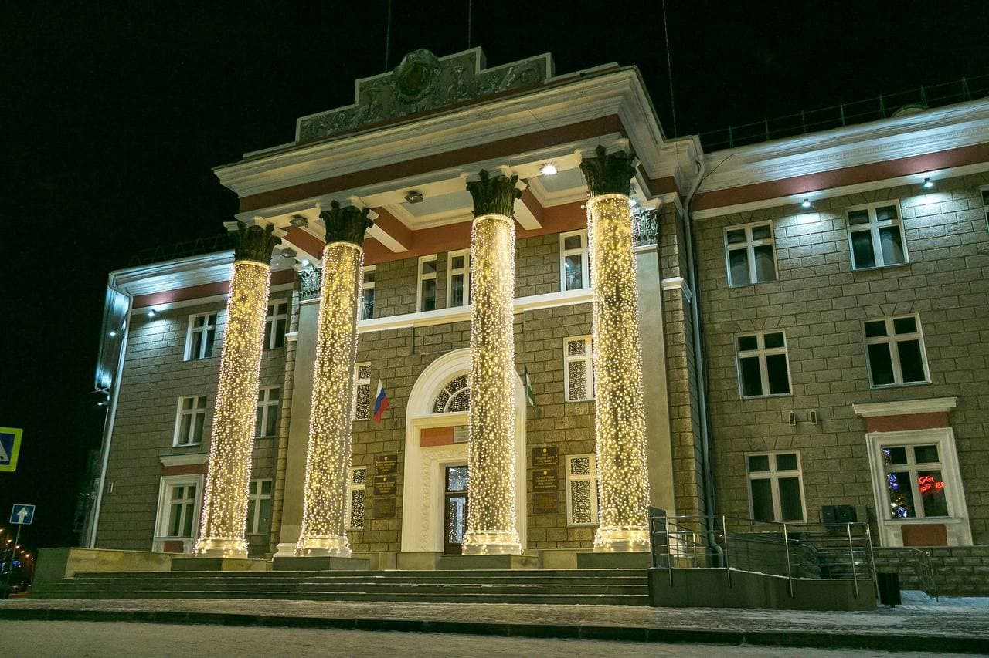
БЮДЖЕТ ДЛЯ ГРАЖДАН ПОДГОТОВЛЕН ФИНАНСОВЫМ УПРАВЛЕНИЕМ АДМИНИСТРАЦИИ ГОРОДСКОГО ОКРУГА ГОРОД САЛАВАТ РЕСПУБЛИКИ БАШКОРТОСТАН
Республика Башкортостан,
г.Салават, ул.Ленина, д.2
http://financesalavat.ru/

